Slide 1
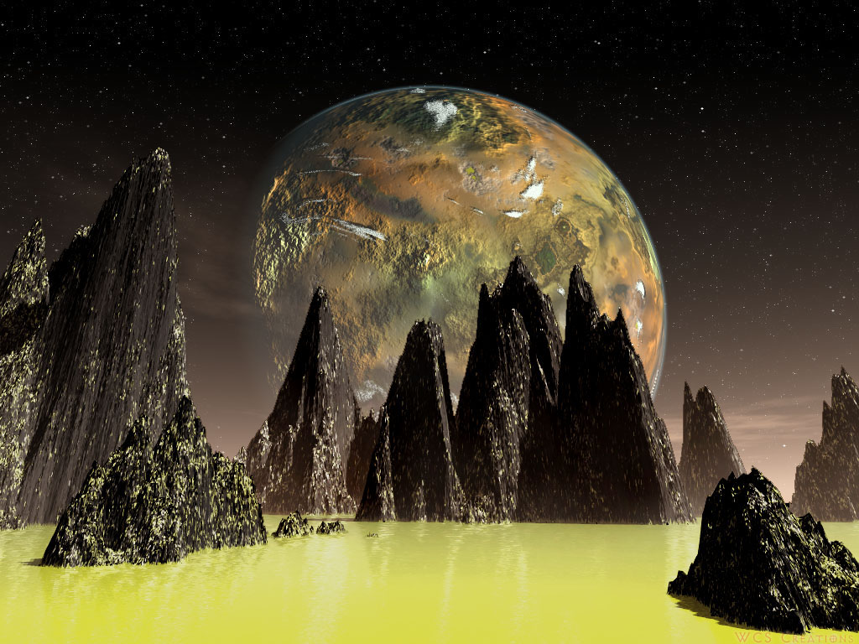
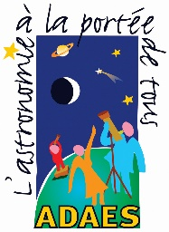
L'ANNEE COSMIQUE
André BORDES

Slide 2

BUT DE L'EXPOSE
Raconter l'histoire supposée de l'univers du Big Bang à nos jours.
Mieux appréhender la notion de temps qui nous dépasse.
Permettre de situer dans le temps les événements importants.
Déterminer la place de l'Homme dans l'évolution de cette histoire.
Se projeter dans un futur théorique.

Slide 3

Les distances et les Hommes.
Le Big Bang, origine théorique de l'histoire de notre Univers,
aurait eu lieu voilà 13,8 milliards d'années.
Ce chiffre gigantesque n'est pas à l'échelle humaine et nous avons
beaucoup de difficultés à nous le représenter.
Essayons de prendre la mesure de ce chiffre.
Combien de temps nous faudrait-il, à raison d'un chiffre
par seconde, pour compter jusqu'à 13,8 milliards ?
PLUS DE 434 ANNEES !
Notes:
Il aurait fallu commencer à compter sous Henry 4

Slide 4
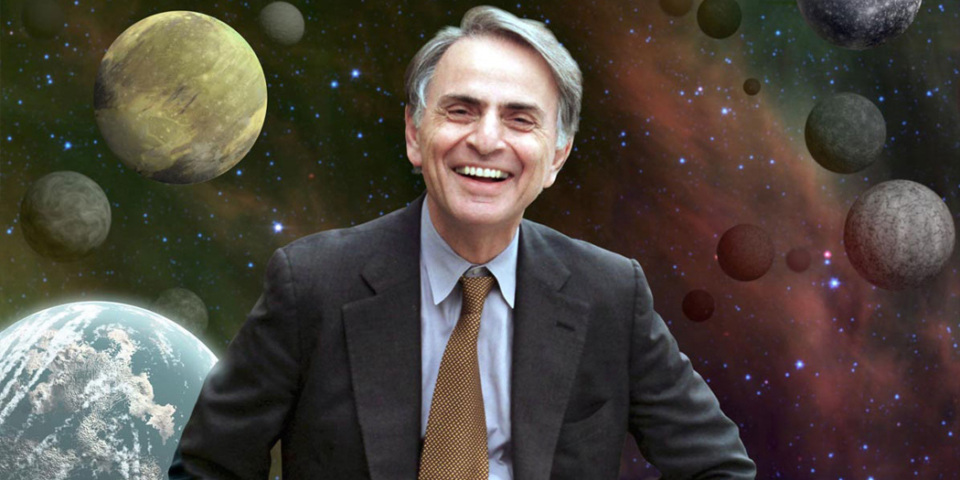
Pour réduire ce chiffre à une valeur humaine, l'astronome et exobiologiste américain Carl Sagan a l'idée en 1977, dans son livre ''Les Dragons de l’Eden'', d'utiliser un calendrier que nous appellerons cosmique.
Dans ce calendrier il concentre à l'échelle d'une année les 13,8 milliards d'années écoulées depuis le Big Bang.
Notre histoire débute donc avec le Big Bang le 1° janvier à 0h00,
nous nous situons aujourd'hui au 31 décembre à minuit.
Dans un tel calendrier une seconde représente 434 ans d'histoire, une minute 26000 ans, une heure 1,56 million d'années, un jour 37,5 millions d'années
La vie d'un homme sur Terre est très brève : environ 18/100 de seconde !!
Notes:
Carl Sagan est le réalisateur de la plaque d'indentité de l'humanité embarquée sur le satellite Pioneer 10
15/100ème de seconde = 75 ans
Dans ce calendrier, chaque seconde équivaut à environ 435 ans, ce qui fait environ 37,5 millions d'années par jour pour un total de 13,7 milliards d'années pour l'année.
Carl Edward Sagan (/ˈseɪɡən/; 9 novembre 1934 - 20 décembre 1996) était un astronomeaméricain, planétologue, cosmologiste, astrophysicien, astrobiologiste,auteur et communicateur scientifique. Sa contribution scientifique la plus connue est la recherche sur la vie extraterrestre,y compris la démonstration expérimentale de la production d’acides aminés à partir de produits chimiques de base par rayonnement. Sagan a assemblé les premiers messages physiques envoyés dans l’espace, la plaque Pioneer et le Voyager
Sagan participe au programme SETI
SETI
Search for Extra-Terrestrial Intelligence
Search for Extra-Terrestrial Intelligence généralement désigné par son acronyme SETI regroupe des projets scientifiques essentiellement américains dont l'objectif est de détecter la présence de civilisations extraterrestres avancées présentes dans d'autres systèmes solaires
.Toujours en cours
Wikipédia
Il participe avec Franck Drake au message dAricébo en 1974
L'Eden oasis - paradis
Lieu où la Bible situe le paradis terrestre (avec une majuscule).
2. Littéraire. Lieu de délices, séjour plein de charmes, état de bonheur parfait.
Synonymes :

Slide 5
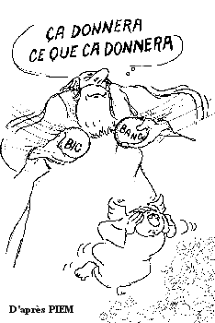

Slide 6
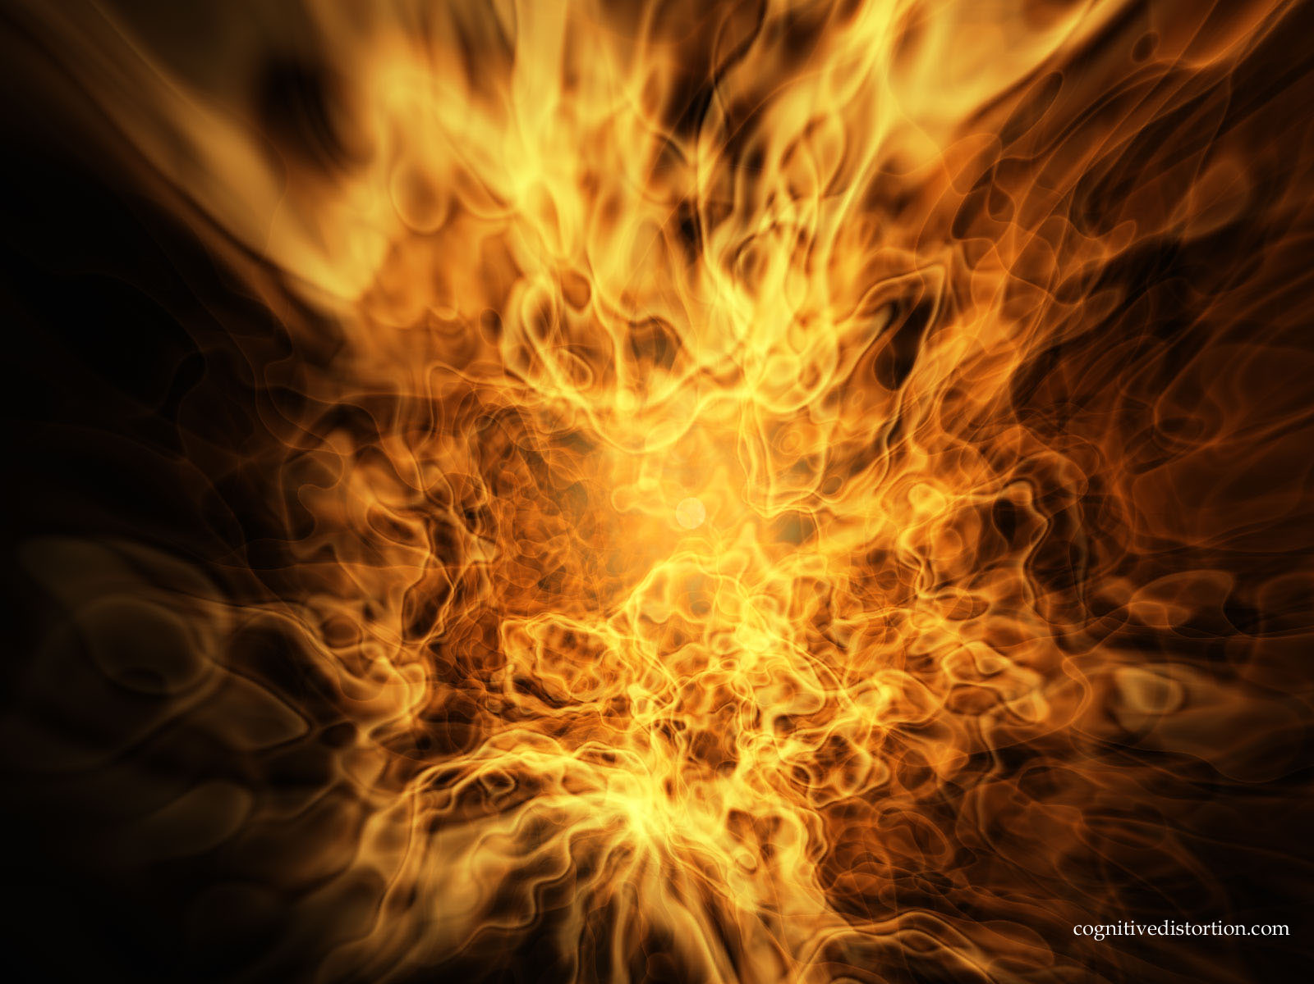
1° janvier 0h00m00s
Le Big Bang
- 13,8 MA
Notes:
Le mur de Planck
Ce sont 3 limites au delà desquelles notre physique classique ne peut plus s'appliquer
T= 10-43 s
L =10-33 cm ( rayon de Planck )
T = 10+32 kelvins
10-32 / 10-12 s Naissance des quarks dans un bain de photons
10-12 à 10-6 s Naissance leptons
10-6 à 10-4 s constitution des protons et neutrons ( 3 quarks )
10-4 à 1 s Fin de l'anti matiére
1s à 3 s Nucléosynthèse , formation des noyaux d'hydrogène et d'hélium ( 75% et 25% )
99% de la matière est constituée , 1% le sera dans les étoiles
De 3s à 300000 ans découplage entre les photons et la matière , les noyaux captent les électrons

Slide 7
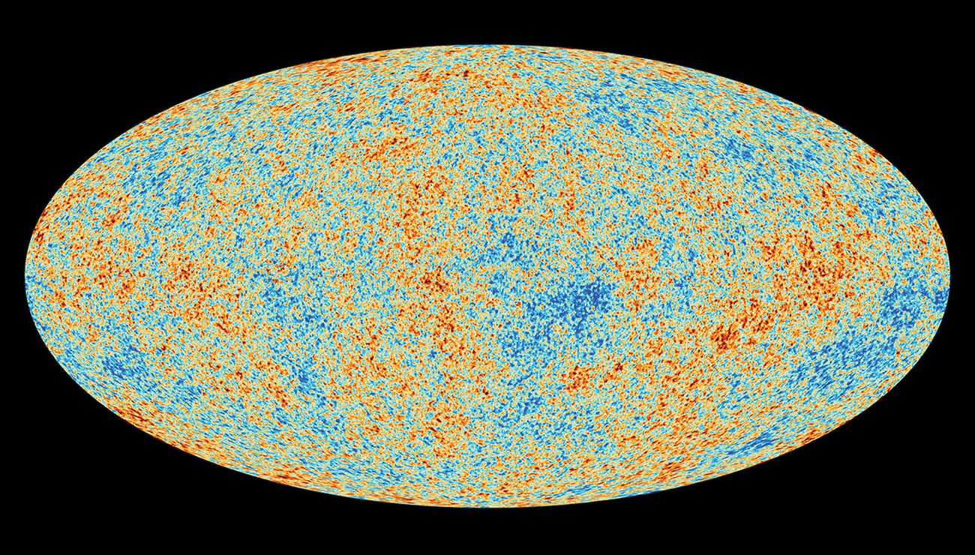
1 janvier 0h15
Le fond diffus cosmologique :
la première lumière de l'Univers.
- 13,65 MA
-13,79 MA
- 13,67 MA
Notes:
La longueurd'onde de cette radiation émise voilà plus de 13 Millliards d'années dans le visible à 3000K nous parvient dans la longueur micro onde à 2,73K du fait de l'expansion de l'univers
Radio télescope sonde WMAP en 2003; cette radiation est isotrope ( même valeur dans tous les sens)
Une nouvelle sonde radio télescope Planck sera lancée en 2008 . Elle sera beaucoup plus sensible que WMAP
Les particules élémentaires( fermions) se rassemblent; les quarks forment les protons et neutrons ( baryions) qui capturent les leptons( électrons, muons, tau, neutrinos )
Les photons se séparent de la matière 380 000 ans après le big bag t°3000° actuellement -270 degrés
Fluctuation 1:100 000ème degré

Slide 8
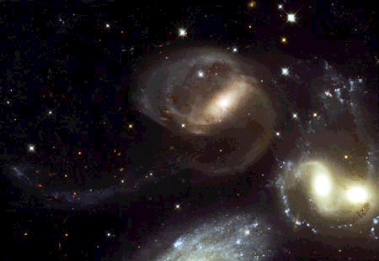
5 janvier
Formation des premières étoiles et galaxies
- 13,5 MA
-13,5 MA
Notes:
Le jeune univers est composé de gaz non répartis hétérogène ( hydrogène+hélium), les zones plus denses vont s'effondrer sur elles même par gravitation et former les premières étoiles
Les plus anciennes étoiles de la Galaxie sont apparues après les âges sombres du Big Bang ; elles sont donc presque aussi âgées que l'Univers même. Par exemple, l'âge de HE 1523-0901, la plus vieille étoile de la Voie lactée, est de 13,2 milliards d'années.

Slide 9
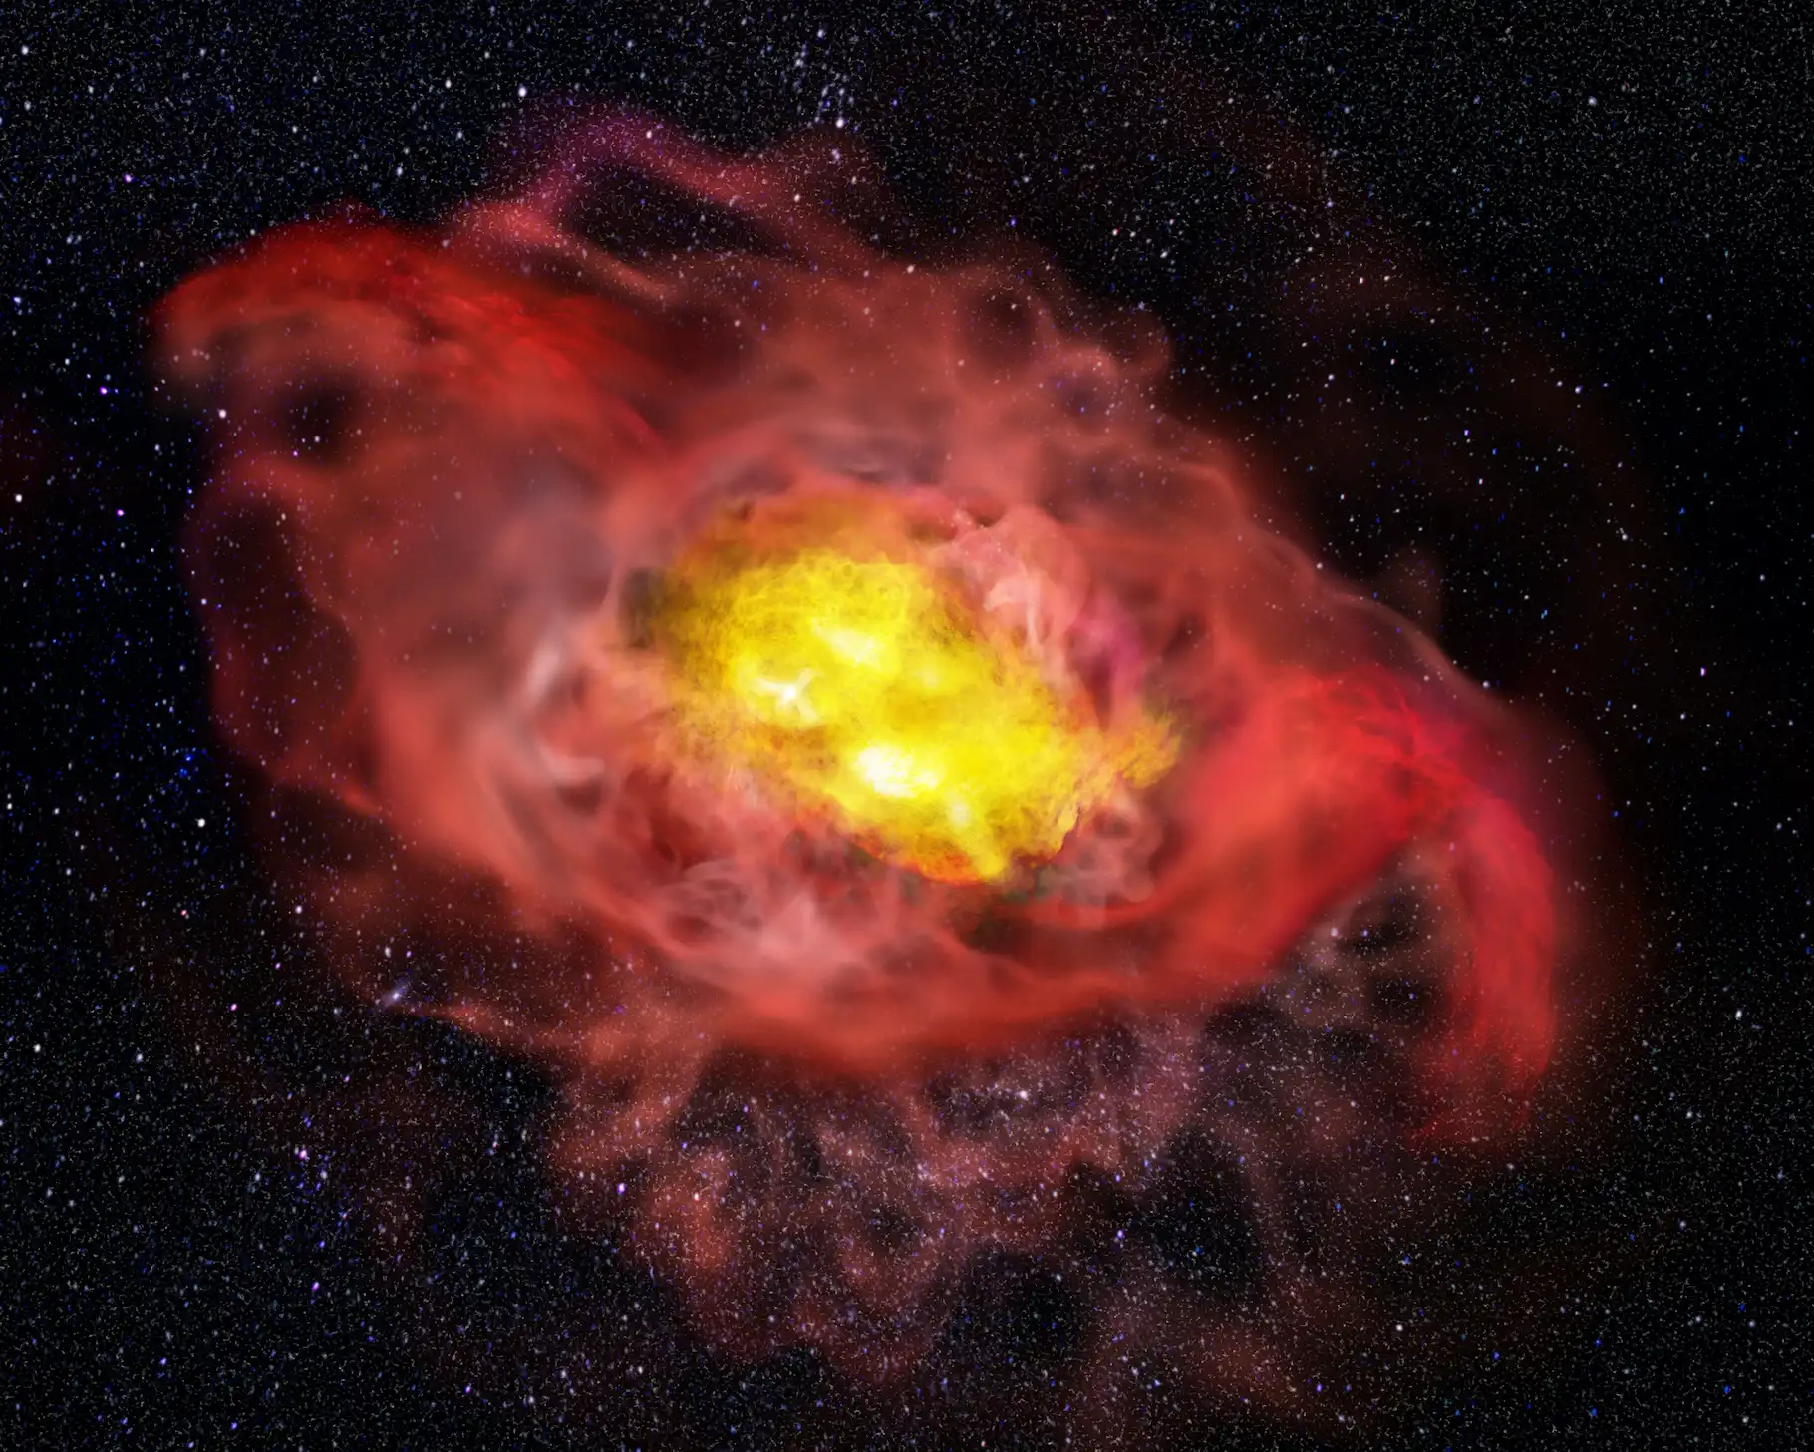
6 janvier
Les prémices de la formation de notre
galaxie la voie lactée apparaissent.
3 milliards d'années plus tard elle fusionnera avec la galaxie Gaïa-Encelade et prendra sa forme actuelle.
5 janvier
Formation de notre galaxie la voie lactée.
- 13,5 MA
-13,5 MA
- 13 MA
Notes:
Le jeune univers est composé de gaz non répartis hétérogène ( hydrogène+hélium), les zones plus denses vont s'effondrer sur elles même par gravitation et former les premières étoiles
Les plus anciennes étoiles de la Galaxie sont apparues après les âges sombres du Big Bang ; elles sont donc presque aussi âgées que l'Univers même. Par exemple, l'âge de HE 1523-0901, la plus vieille étoile de la Voie lactée, est de 13,2 milliards d'années.

Slide 10
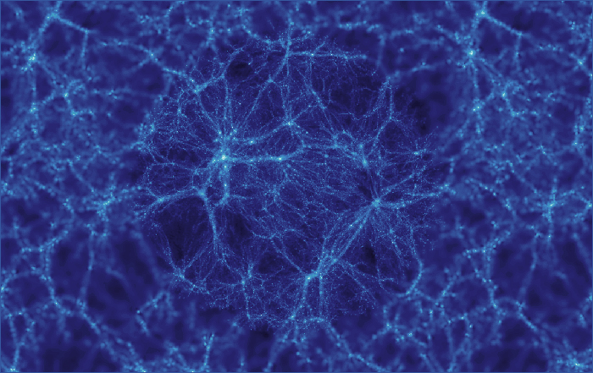
1 mars
Plusieurs centaines de milliards de galaxies se forment et s'associent en amas.
-11,4 MA
Notes:
Elles se distribuent en structures en éponge

Slide 11
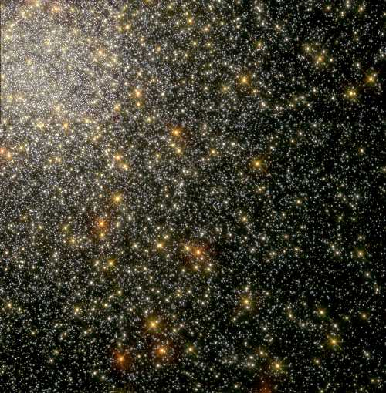
1 mai
Les premières générations d'étoiles disparaissent.
D'autres générations prennent la relève ....
-9,4 MA

Slide 12
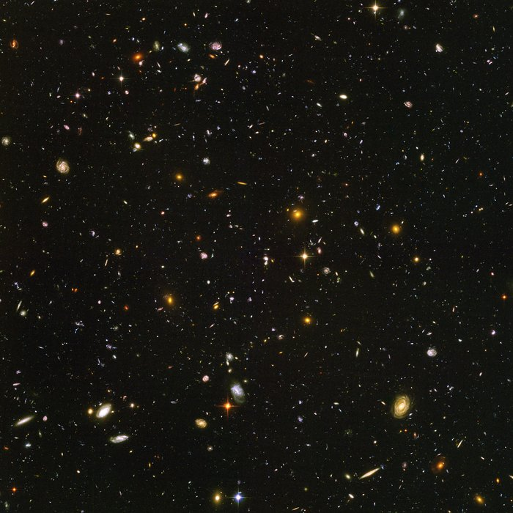
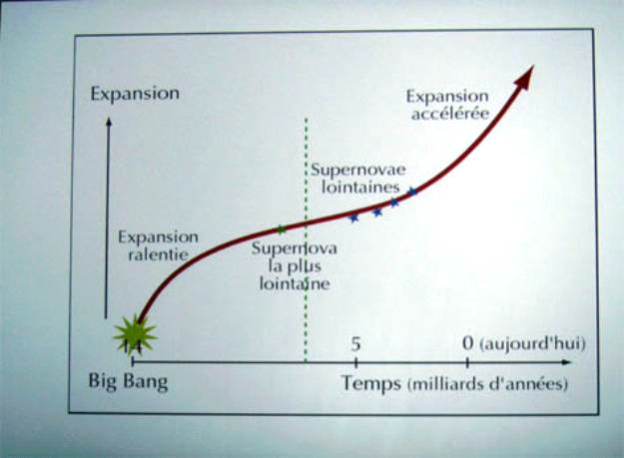
15 juillet
Accélération de l'expansion de l'univers
6
6
- 6 MA

Slide 13
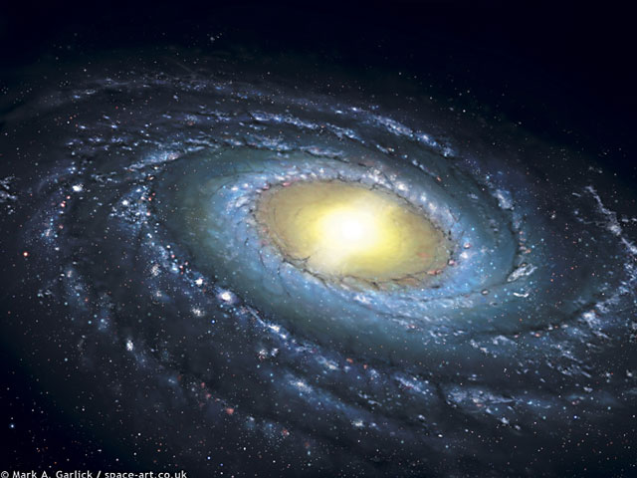
Une nébuleuse de gaz s'effondre au sein de la galaxie la voie lactée. Une protoétoile parmi tant d'autres se forme.
29 août
-4,67 MA

Slide 14
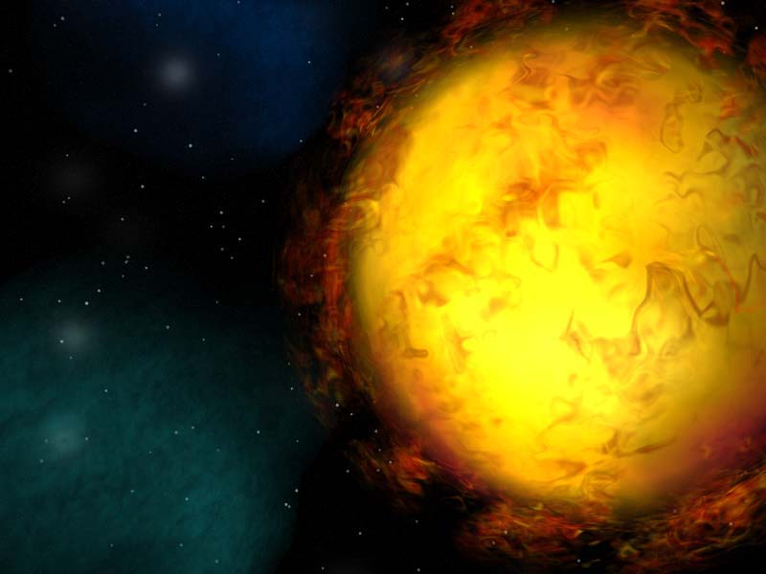
29 août
Cette protoétoile s'allume, une petite
étoile appelée Soleil vient de naître !
-4,66MA

Slide 15
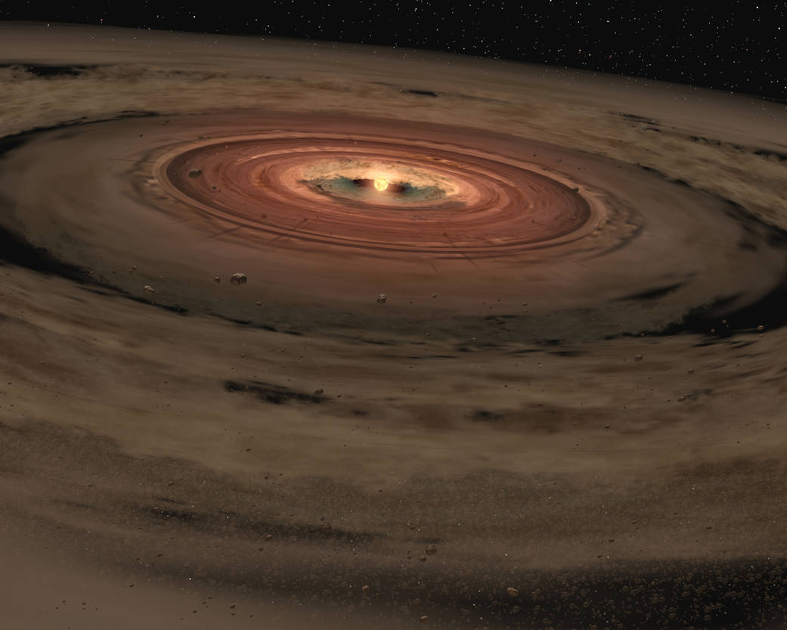
29 août
Début de la formation du système solaire
- 4,65 MA
Notes:
Les éléments les plus lourds se trouvaient près de soleil pour former les planètes telluriques, les éléments légers expulsés par le vent solaire pour former les planètes gazeuses

Slide 16
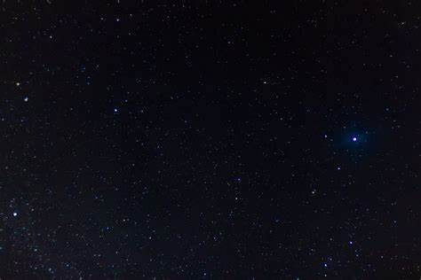
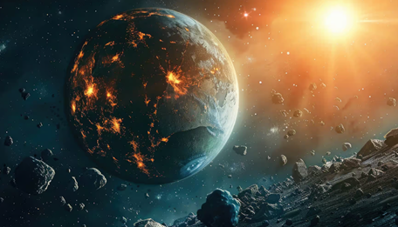
30 août
Une nouvelle planète appelée Terre vient de se former.
Elle tourne sur elle-même en 5h !
Température de surface 5000°
Elle tourne sur elle-même en 5h !
Température de surface 5000°
- 4,65 MA
- 4,56 MA
Notes:
Elle tourne sur elle même en 10 heures environ
Elle ralentit à cause de l'effet de la lune et des marées
La température en surface de la terre est environ à 5000 degrés au tout début
On peut comparer les 4,6 milliards d'années de l'histoire de la Terre à une de nos années de calendrier. Ainsi, si l'on considère que nous sommes au 31 décembre à 24 heures, et que la Terre s'est formée voici exactement un an, le 1er janvier à 0 heure, la vie serait apparue dans la troisième semaine de février.
Toutes proportions gardées, notre planète n'est donc pas restée très longtemps inhabitée. Mais il faut attendre le 16 novembre pour voir apparaître les animaux à coquille et le début du paléozoïque. La suite se déroule dans ce dernier mois et demi de l'année. Les premiers animaux vertébrés apparaissent le 21 novembre ; les végétaux s'installent hors de l'eau vers les 28-30 novembre, et sont suivis par des animaux invertébrés vers le 1er décembre, puis par les vertébrés le 4 décembre.
Les reptiles font leur apparition vers les 6-7 décembre, alors que le mésozoïque débute le 13 décembre. Les dinosaures apparaissent le 14, les mammifères le 16 et les oiseaux le 20. Le 26 décembre au soir, c'est la fin du mésozoïque et de la domination des reptiles. Et il faut attendre le 31 décembre, vers 20 heures, pour que l'homme fasse enfin son apparition. Quant à l’ère chrétienne, cela fait 14 secondes qu'elle a débuté !

Slide 17
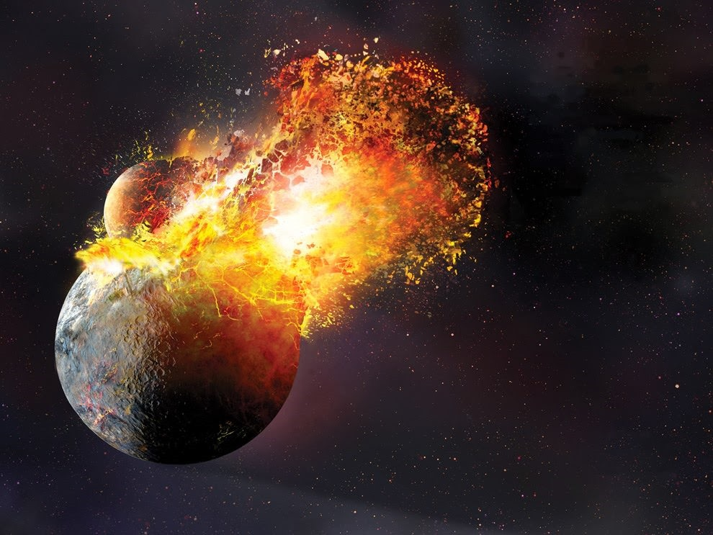
30 août
Collision du planétoïde Théia avec la Terre.
Formation de la lune.
Hadéen - 4,46 MA
Notes:
Le planétoïde Théia de la taille de mars percute la terre
C'est certainement la cause de l'inclinaison de la terre et de l'apparition des saisons
La lune se forme par accrétion entre 17 000 et 22 000 km de la terre soit environ 17 fois plus près que la distance actuelle

Slide 18
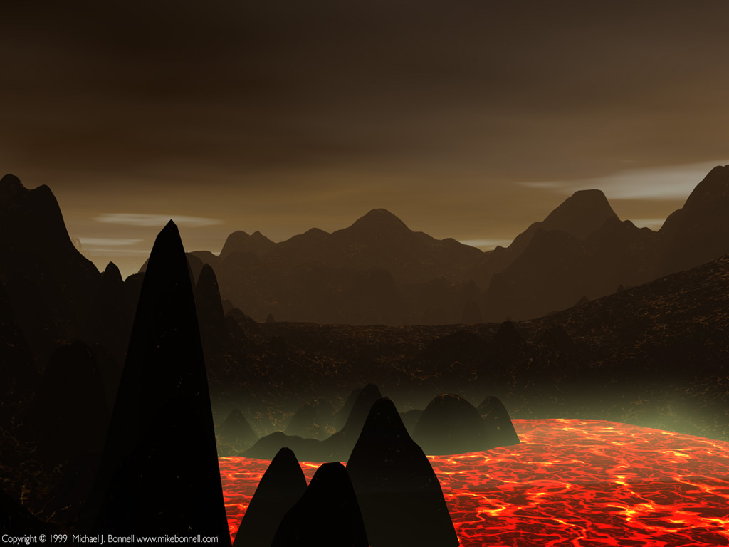
2 septembre
La croûte terrestre se refroidit : premières roches solides
Hadéen -4,4 MA
Notes:
Hadés dieu Grec des enfers
La mer est apparue juste après, 4,3 MA , date connue grâce aux zircons des cristaux qui ont transités dans des milieux aquatiques et qui contiennent de l'uranium radio actifs que l'on peut dater
Lorsque t° tombe à 97° les vapeurs d'eau se condensent et il pleut pendant des millions d'années, lessivent la croûte terrestre et se charge en minéraux
La mer était très chaude mais les énormes pressions la maintenait liquide

Slide 19
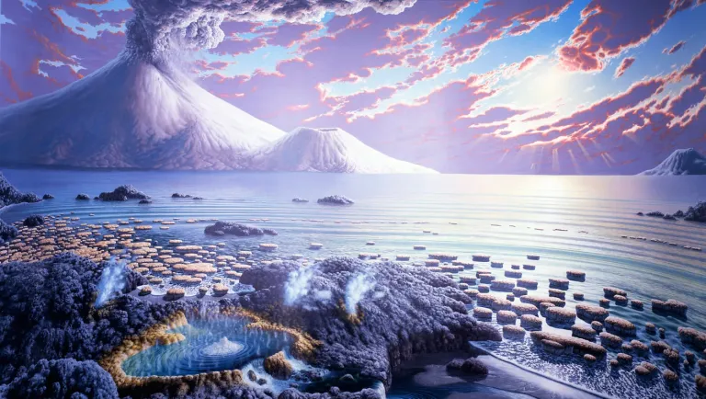
3 septembre
Apparition des océans primitifs.
La Terre est prête à accueillir la vie !
Hadéen -4,3 MA
Notes:
Le dégazage de la Terre primitive
Un intense dégazage provenant du manteau terrestre s'est produit dans les 150 premiers millions d'années de l'histoire de la Terre. Les éruptions volcaniques sont des événements au cours desquels des gaz sont émis dans l'atmosphère terrestre.Méthane gaz, carbonique amoniaque, souffre puis vapeur d'eau
Les comètes amènent également de l'eau

Slide 20
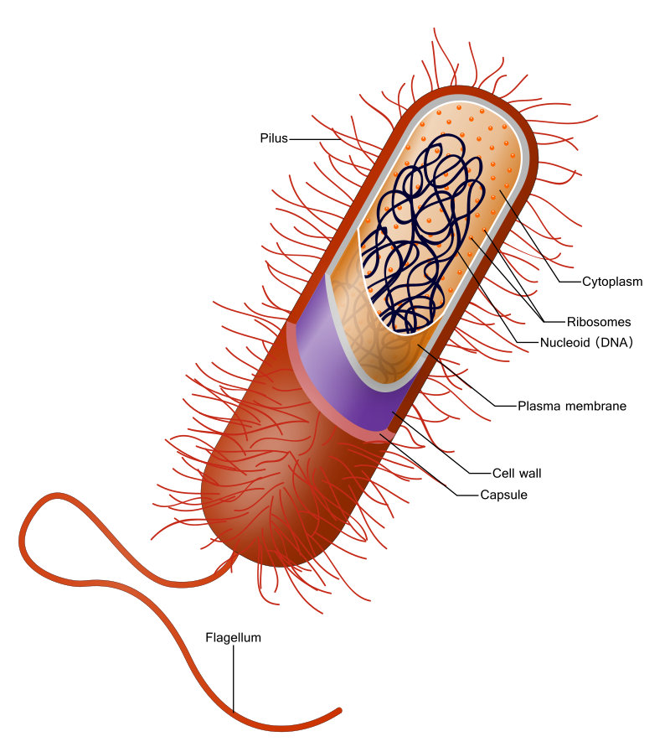
Apparition des premiers procaryotes.
30 septembre
Les procaryotes sont des cellules sans noyau qui possèdent l'ADN .
Ils regroupent principalement le monde des bactéries.
Celles-ci consomment du CO2 et rejettent de l'oxygène.
Archéen -3,5 MA
Notes:
Pas de noyaux
Bactéries photosynthétiques consomment du co2 et rejettent de l'oxygène
Organismes unicellulaires procaryotes ( bactéries )
Le dégazage primaire donnait 80% d'eau, 12% de carbone, 6% de souffre, et 2% d'azote
L'eau a formé les océans , le carbone a contribué à former les roches, le souffre s'est condensé et l'azote chimiquement neutre et est devenu le pluq abondant dans l'atmsphère
Aprés la photosynthèse, le co2 a produit l'oxygène
Actuellement nous avons 78% d'azote et 21% d'oxygène dans l'atmosphère
La principale différence entre la cellule eucaryote et la cellule procaryote est le noyau.
Les cellules eucaryotes possèdent un noyau alors que les cellules procaryotes n'en possèdent pas (leur ADN flotte dans le cytoplasme).
Aussi, il peut être intéressant de mentionner que tous les organismes procaryotes sont des organismes unicellulaires (alors qu'il y a des eucaryotes unicellulaires et pluricellulaires).
Un organisme multicellulaire (ou pluricellulaire) est un organisme vivant composé de plusieurs cellules, différenciées ou non, en contact. Les organismes qui peuvent être vus à l'œil nu sont habituellement multicellulaires, mais certains organismes unicellulaires, notamment des myxomycètes, sont également visibles sans utiliser de microscope.

Slide 21
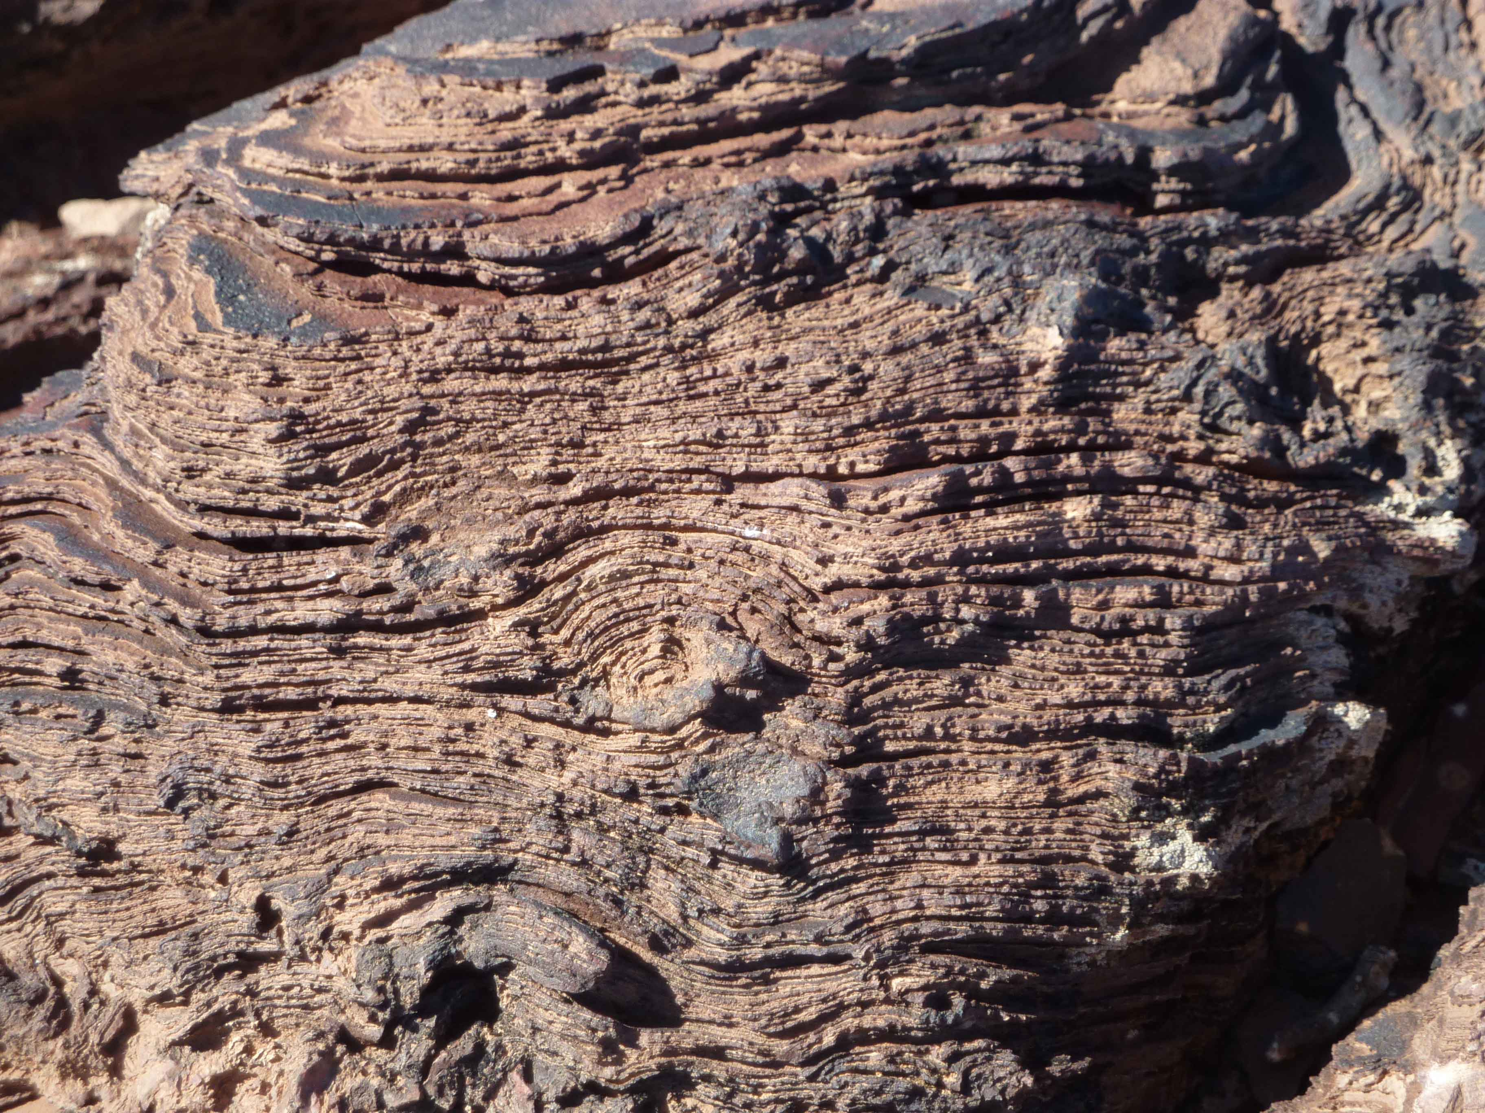
Les premières traces de la présence de procaryotes ont été découvertes dans des roches
calcaires sédimentaires appelées stromatolites formées voilà 3,5 MA.
Ce sont les procaryotes qui ont formés ces couche fines.
Archéen-3,5 MA
Notes:
Ces bio-sédiments sont anormalement riches en carbone12
Le carbone 12 et le carbone13 sont des isotopes stables et leur rapports d'abondance est constant
Or quand des organismes vivants métabolisent le carbone ils incorporent plus de carbone 12 que du carbone 13
Dans le groenland on a trouvé de tels sédiments datant de 3,85 milliards d'années
La plupart des calcaires récents (carbonate de calcium) sont d’origine biologique

Slide 22
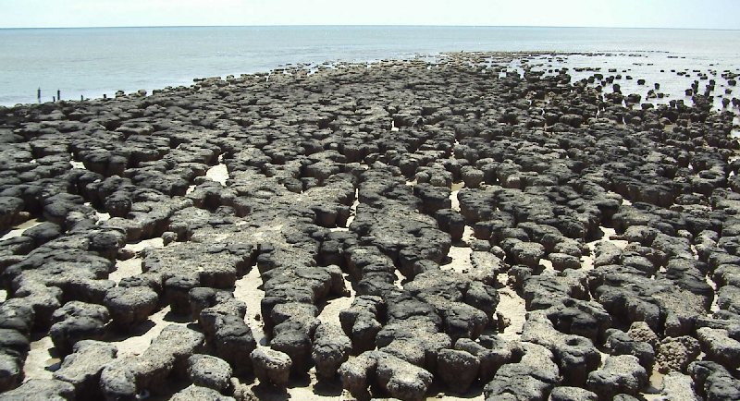
stromatolithes actifs dans la baie des requins en Australie.
Ils ont besoin de la présence de l'eau pour se développer.
Notes:
Age estimé 10.000 ans
Les stromatolites demeurent un sujet de recherche très important en paléontologie. Ils sont à la fois les dépositaires des premières traces de vie sur Terre et à la fois les premières manifestations de cette vie. Ils sont susceptibles de nous renseigner sur l'histoire de ces organismes de la biosphère les plus abondants et les mieux adaptés à leur milieu, les bactéries.
Ils sont construits de carbonate de calcium (CaCO3) par l'action des bactéries et se sont agglomérés en formations calcaires. Ces formations stromatolitiques ont constitué un volume impressionnant de calcaires à certaines époques du précambrien et, en ce sens, ont constitué un drain très important de CO2 (gaz carbonique) en stockant celui-ci dans le CaCO3, modifiant ainsi l'atmosphère terrestre en la débarassant progressivement de ce gaz réduisant l'effet de serre

Slide 23
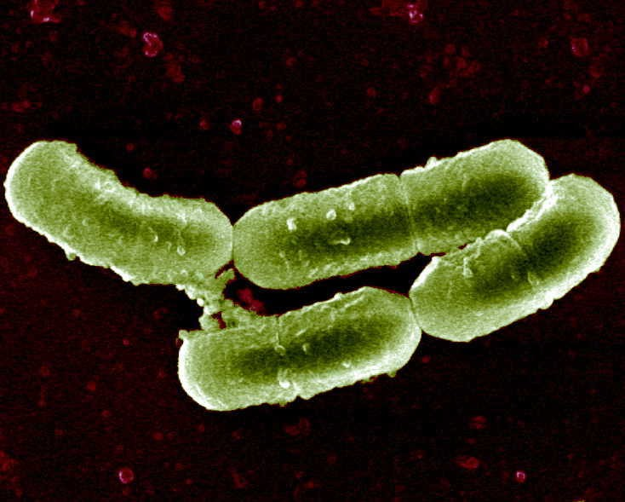
14 novembre
Apparition des eucaryotes, premières cellules à noyau.
Celui-ci contient l'intégralité du patrimoine génétique (ADN)
Hadéen -1,8 MA
Notes:
Le noyau possède l'intégralité du patrimoine génétique ( Acide désoxyribonucléique ADN )
La principale différence entre la cellule eucaryote et la cellule procaryote est le noyau.
Les cellules eucaryotes possèdent un noyau alors que les cellules procaryotes n'en possèdent pas (leur ADN flotte dans le cytoplasme).
Aussi, il peut être intéressant de mentionner que tous les organismes procaryotes sont des organismes unicellulaires (alors qu'il y a des eucaryotes unicellulaires et pluricellulaires)

Slide 24
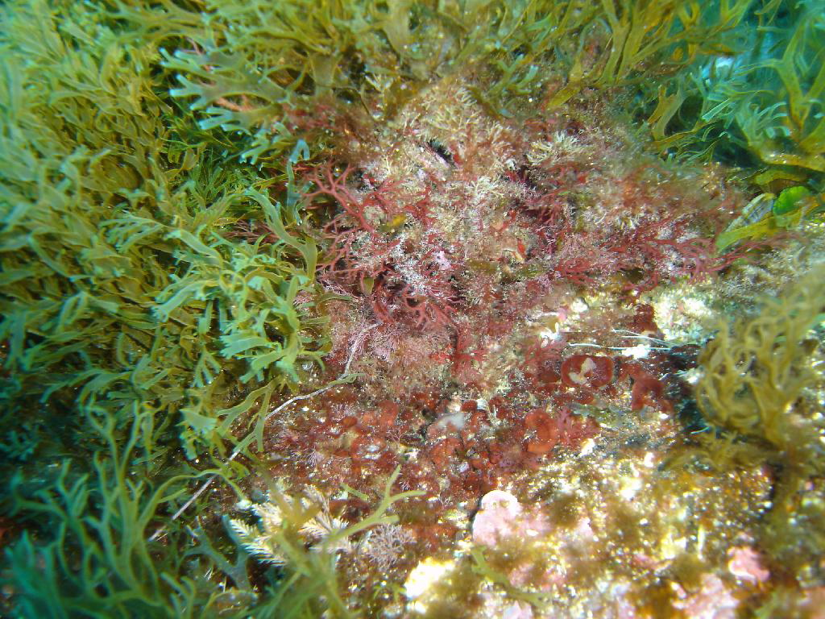
21 novembre Premières algues multicellulaires
Ectasien -1,5MA

Slide 25
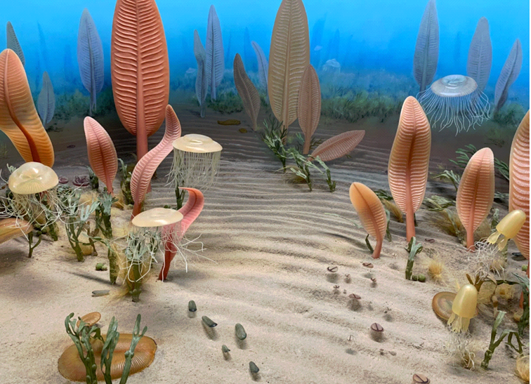
15 décembre
Premiers animaux sans protection
(faune d'Ediacara Australie)
Coraux mous
méduses
Ediacarien -588 Millions A

Slide 26
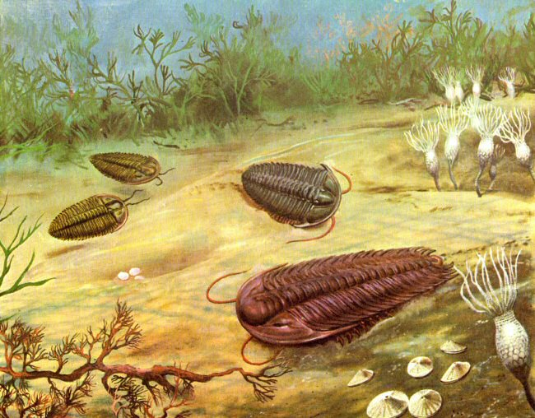
Premiers vertébrés et animaux à carapaces
Apparition des premiers prédateurs
(Faune de Burgess Canada )
16 décembre
Trilobites
Premier animal à pattes articulées.
Plus de 22 000 espèces fossilisées recensées.
Cambrien -530 Millions A
Notes:
Faune de Burgess ( montagnes ouest canadien )schistes
Premiers animaux à pattes articulées

Slide 27
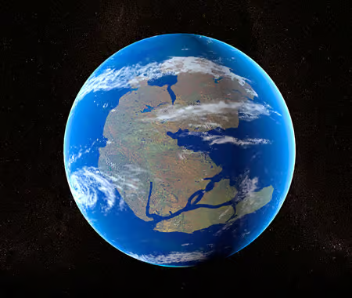
17 décembre
Les terre émergées se rassemblent pour former un continent unique : la Pangée.
Les mers occupent 70% de la surface de la Terre.
Cambrien -515 Millions A
Notes:
L eau occupe soixante dix % de la surface de la Terre
Fabrication d'oxygène pas nucléosynthèse
Au départ oxygène absorbé par le fer contenu dans la mer qui donne oxyde de fer
A la fin de ce cycle l'oxygène des bactéries va dans l'atmosphére
On considére que les bactéries ont fabriqué 20 fois la quantité d'oxygène présente dans l'atmosphère
L'ensemble des terres émergées représente environ 148 millions de km2, soit 29 % de la superficie du globe.

Slide 28
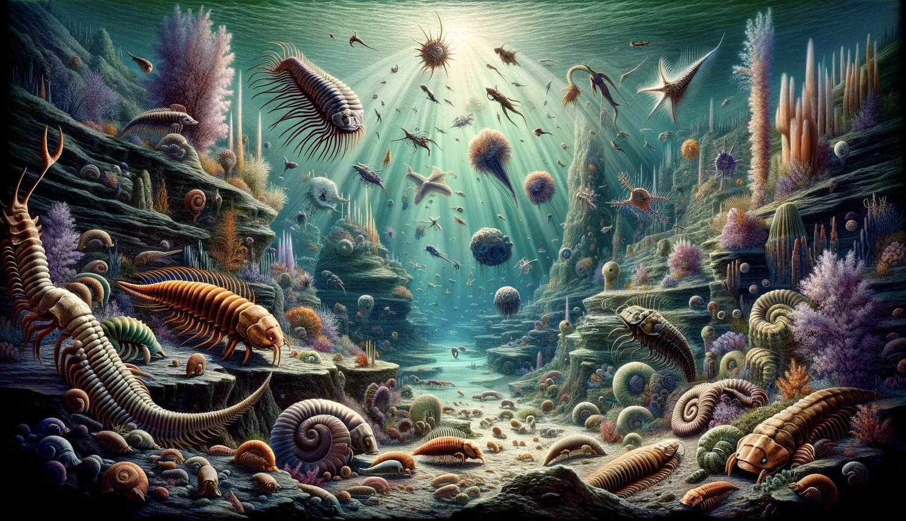
18 décembre
Le big bang de la vie
Multiplication et diversification des espèces.
Cambrien supérieur -500 Millions A
-
Cambrien -500 Millions A

Slide 29
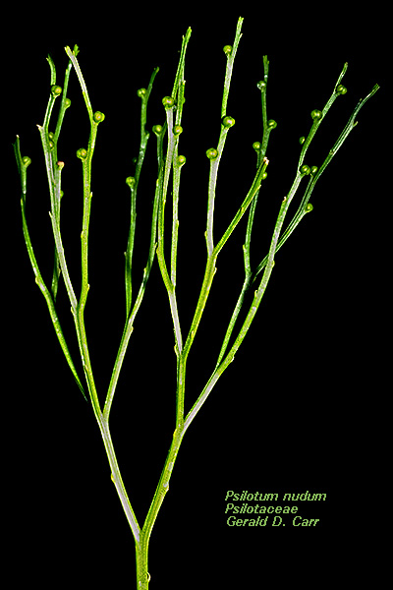
19 décembre
Les plantes colonisent les terres émergées.
Issues d'algues vertes en zone de flux et reflux des marées,
elles ont dû vaincre la pesanteur en rigidifiant leur tiges.
Reproduction : sporanges contenant des spores.
Cooksonia
Dévonérien supérieur -475 Millions A
Notes:
Les toutes premiéres plantes terrestres étaient probablement des mousses
Cooksonia : pas de feuilles ni de fleurs , seulement des poches ( sporanges ) contenant des spores ( cellules reproductrices )
Issues d'algues vertes en zone de flux et reflux des marées ,elles ont dû vaincre la pesanteur en rigidifiant leur tiges

Slide 30
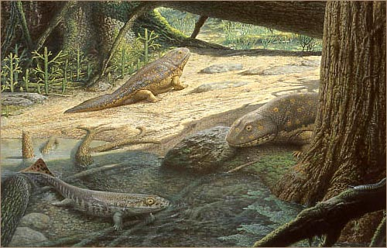
21 décembre
Ichthyostega
Les vertébrés à la conquête de la terre ferme.
Développement d'un système respiratoire pulmonaire et de 4 pattes puissantes.
Carbonifère -360 Millions A
Notes:
La lune étant plus proche de la terre, les marées étaient plus importes ; à chaque marée la zone de retrait de l'eau était plus importante que maintenant et certains animaux marins restaient sur place et ne suivaient pas le flux et reflux, développant ainsi un système respiratoire qui plus tard leur permettra de coloniser la terre ferme
cette famille , les tétrapodes ne pouvaient s'éloigner de la mer car leur oeufs ne pouvaient se développer que dans l'eau , toutefois leur pattes épaisses leur permet de vaincre la pesanteur
L'ichtyostéga est le plus ancien tétrapode connu

Slide 31
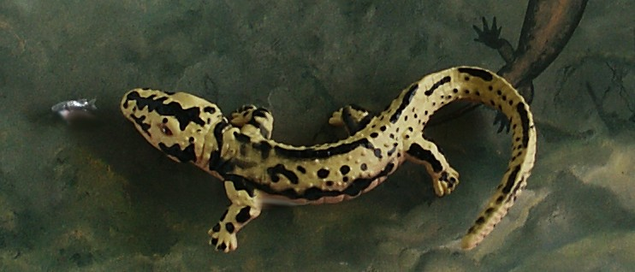
22 décembre
Premiers reptiles
Grâce à l’œuf à coquille ils colonisent les terres émergées
Eogryrinus
Carbonifère -315 Millions A
Notes:
Une grande innovation chez le reptile c'est l'oeuf à coquille qui permet de s'affranchir de l'eau car elle est remplacée dans l'oeuf du liquide amniotique ; cette innovation permet de s'éloigner de la mer et coloniser les terres émergées

Slide 32
LA DERNIERE SEMAINE

Slide 33
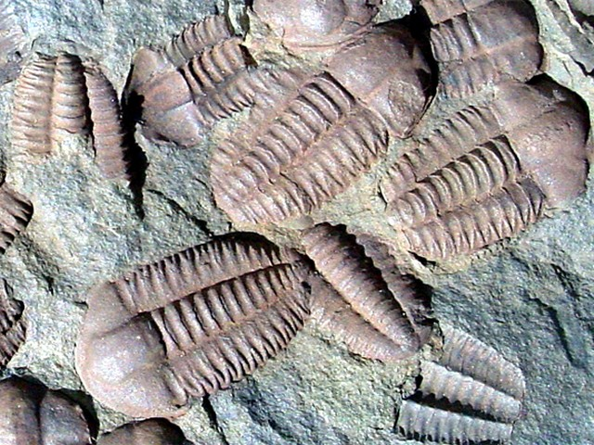
24 décembre au matin
La 4ème grande extinction majeure.
La plus importante des 5 grandes extinctions majeures
détruit 90 % des espèces animales et végétales.
Trias inférieur -250 Millions A
Notes:
L'extinction Permien-Trias ou extinction permienne est une extinction massive survenue il y a environ 252 millions d'années (Ma)a. Elle délimite les périodes géologiques du Permien et du Trias, donc la limite entre le Paléozoïque (l'ère primaire) et le Mésozoïque (l'ère secondaire).
Cette extinction est marquée par la disparition de 95 % des espèces marinesb et de 70 % des vertébrés terrestres, ce qui en fait la plus grande extinction massive ayant affecté la biosphère. En conséquence, retrouver un niveau de biodiversité équivalent a pris beaucoup plus de temps que pour les autres extinctions massives1. Cet événement a été décrit par le paléobiologiste Douglas Erwin (en) comme « la mère de toutes les extinctions de masse »2.
Les causes de cette extinction sont toujours sujet à débats. Sont notamment avancés un événement catastrophique comme l'éruption d'un supervolcan, des impacts de météorites, ou une dégradation progressive de l'environnement du fait de la formation de la Pangée.

Slide 34
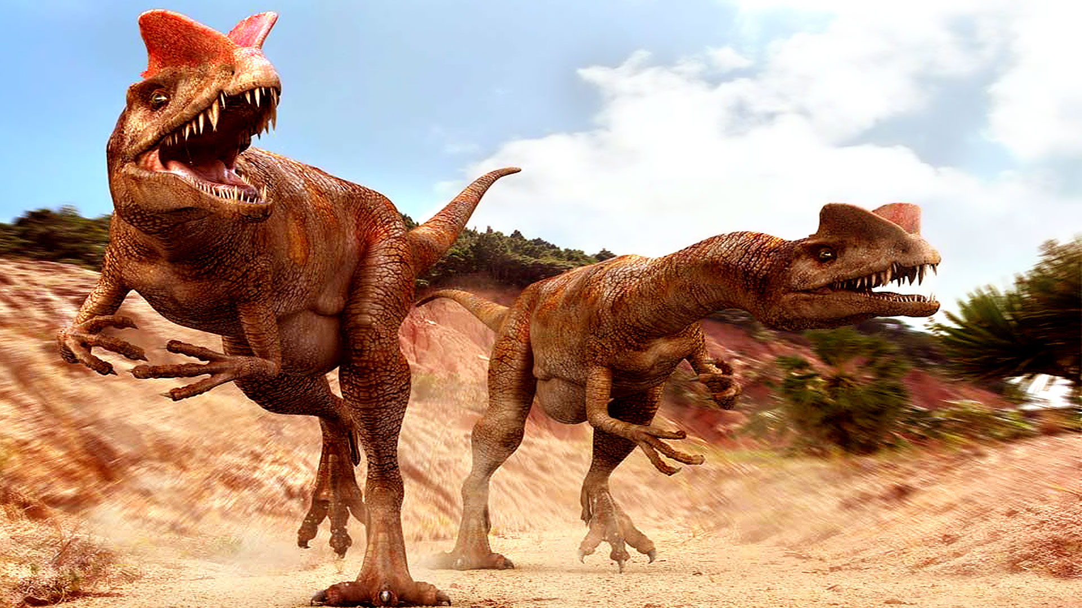
24 décembre après midi
Apparition des dinosaures
Dilophosaures
Trias supérieur -230 Millions A
Notes:
L'extinction Permien-Trias ou extinction permienne est une extinction massive survenue il y a environ 252 millions d'années (Ma)a. Elle délimite les périodes géologiques du Permien et du Trias, donc la limite entre le Paléozoïque (l'ère primaire) et le Mésozoïque (l'ère secondaire).
Cette extinction est marquée par la disparition de 95 % des espèces marinesb et de 70 % des vertébrés terrestres, ce qui en fait la plus grande extinction massive ayant affecté la biosphère. En conséquence, retrouver un niveau de biodiversité équivalent a pris beaucoup plus de temps que pour les autres extinctions massives1. Cet événement a été décrit par le paléobiologiste Douglas Erwin (en) comme « la mère de toutes les extinctions de masse »2.
Les causes de cette extinction sont toujours sujet à débats. Sont notamment avancés un événement catastrophique comme l'éruption d'un supervolcan, des impacts de météorites, ou une dégradation progressive de l'environnement du fait de la formation de la Pangée.
Les dinosaures sont des reptiles dont les pattes sont redressées à la verticale sous le corps pour supporter efficacement le corps et lui permettre de se déplacer rapidement
Dinosaures = terribles lézards

Slide 35
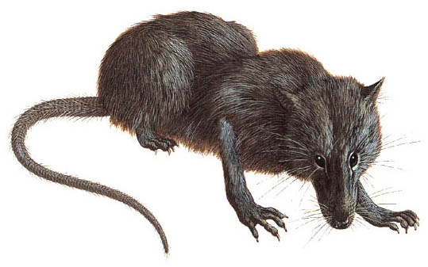
25 décembre
Les premiers mammifères
Sang chaud, poils.
Petits dans une poche avec liquide amniotique reliée à la mère, allaitement
Mégazostrodon
Trias supérieur -215 Millions A
Notes:
Les mammifères ont évolués à partir de reptiles mammaliens qui présentaient des particularités que l'on retrouve chez les mammifères :dentition à 2générationscomposée d'incisives, molaires et et canines , existance d'un palais secondaire qui permet de respirer en machant etc...)
Corps à sang chaud et présence de poils, les femelles portent leurs petits dans leur corps qui sont dans une poche contenant un liquide amniotique; ils sont reliés par un cordon ombilical qui met en commun leur réseaux sanguins. Elles allaitent leurs petits

Slide 36
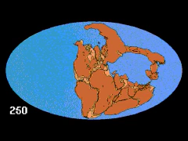
26 décembre
Début de la division de la Pangée : les continents se forment.
Jurassique inférieur -200 Millions A
Notes:
La terre tourne en moins de 22h, elle ralentira jusqu'à ce quelle tourne à la même vitesse que la révolution de la lune
L'Inde au début se déplaçait à 12m par siècle contre 2m actuellement
Paris et New York 2,5m par siècle

Slide 37
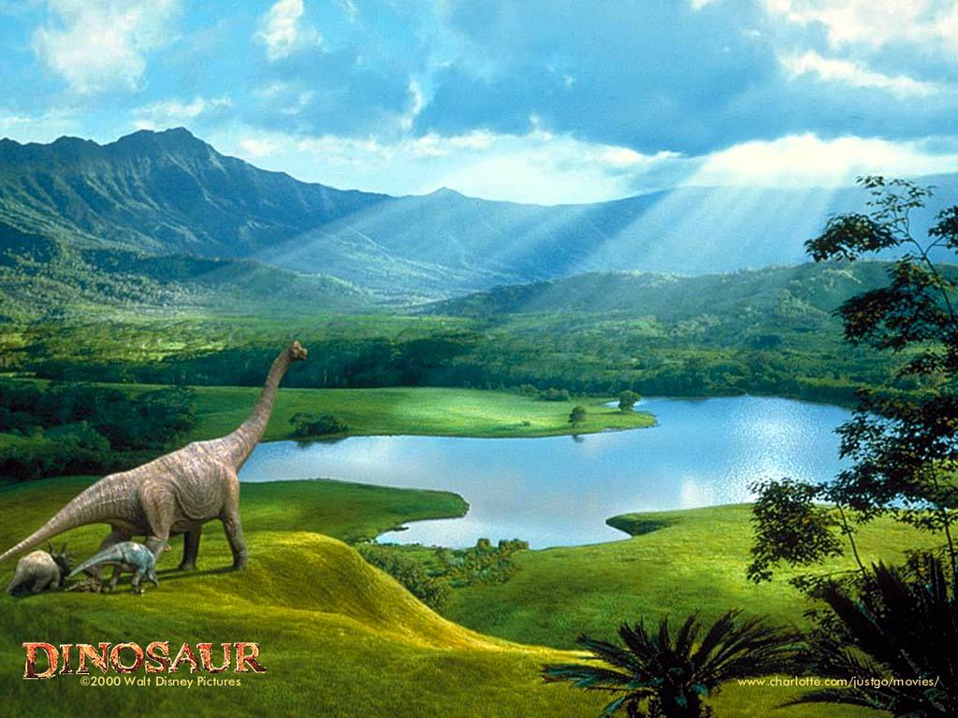
Les dinosaures évoluent et se diversifient.
Plus de 1000 espèces sont répertoriées, on en découvre une dizaine par an.
26 décembre
Diplodocus
Jurassique inférieur -200 millions A

Slide 38
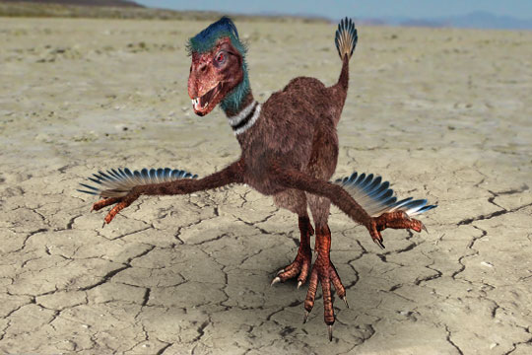
Apparition des premiers animaux à plumes
26 décembre
Incisivosaurus
Jurassique supérieur – 180 Millions A
Notes:
Incivosaurus

Slide 39
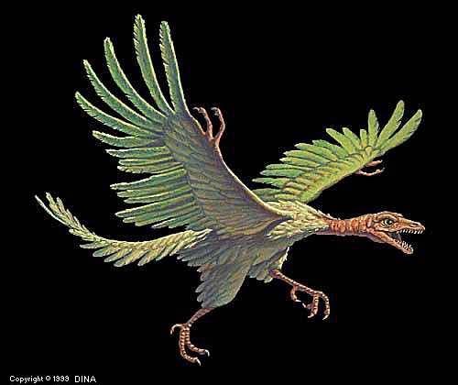
27 décembre
Les premiers oiseaux
Archaeotéryx
(taille d'un corbeau)
Jurassique supèrieur -150millions A
Notes:
Découvert en Bavière en 1861 dans une carrière calcaire un des fossille les plus célèbres , il confirme l'origine dinosaurienne des oiseaux
De la taille d'un corbeau

Slide 40
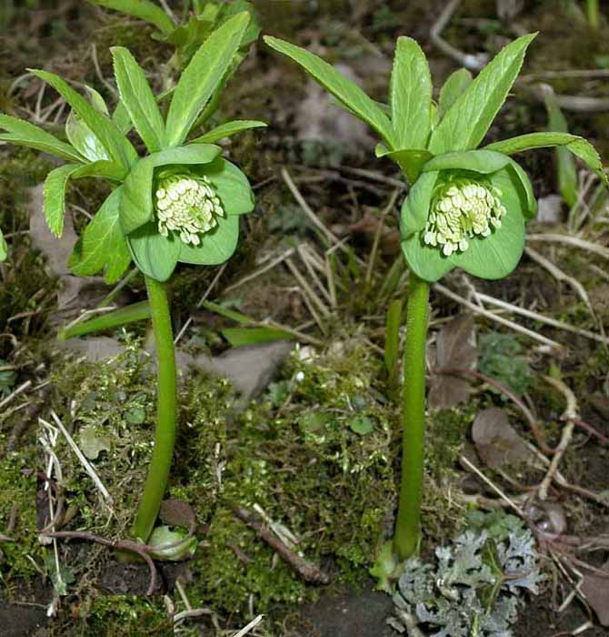
28 décembre au matin
Premières plantes à fleurs dont le pollen va favoriser
la multiplication et la prolifération des espèces
Helléborus véridis
Crétacé inférieur -140 Millions A
Notes:
Pollen : poudre de grains microscopiques produit par les étamines des plantes à fleurs et dont chacun est un élément reproducteur mâle ( fleurs ) ; les graines fécondées se trouvent dans le fruit

Slide 41
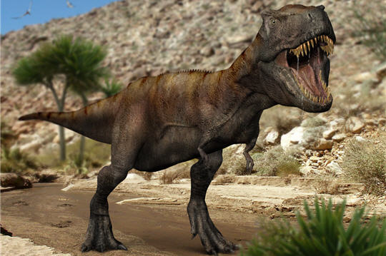
28 décembre après midi
Apogée des dinosaures
Tyrannosaurus rex
Crétacé supérieur - 100 Millions A
Notes:
Les dinosores représentent de 25 à 60% de la faune suivant les régions
Environ 1000 espèces répertoriées , on en découvre une vingtaine par an

Slide 42
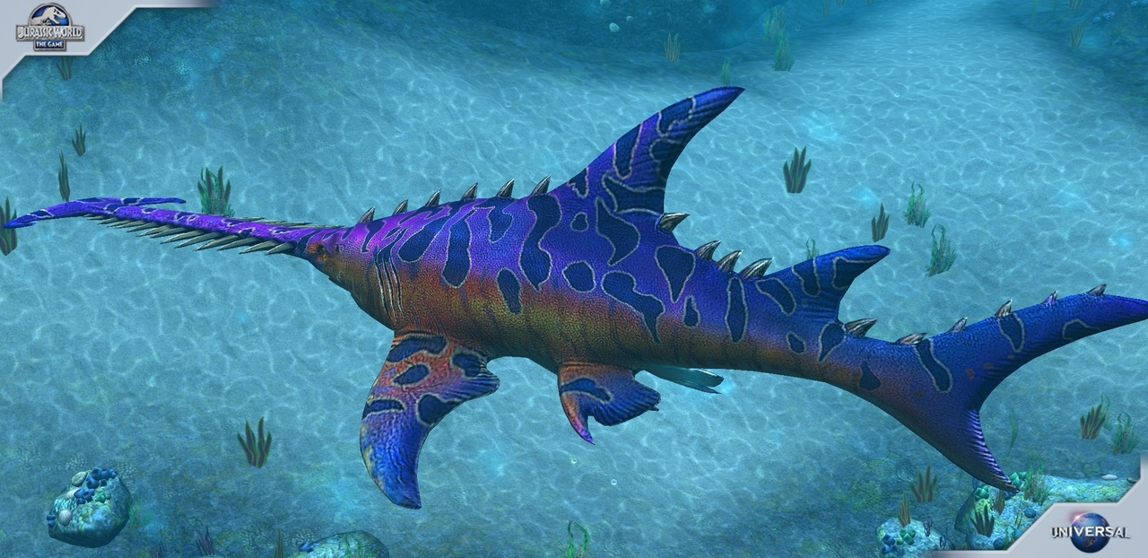
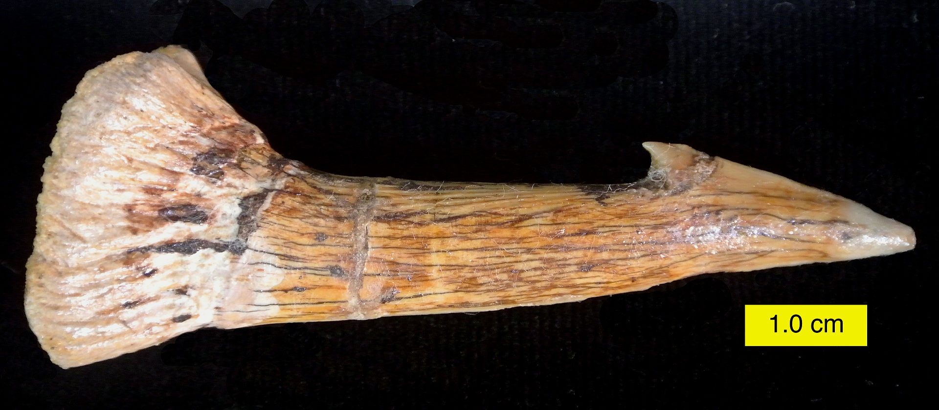
Onchopristis le poisson-scie géant aux dents en forme de harpons.
19 décembre
Dévonérien supérieur -475 Millions A
Il peut atteindre 8 m de long.
Dent rostrale
- 100 Millions A
Notes:
Poisson-scie fossile: Onchopristis Numidus. Onchopristis est - Lot 10
Poisson-scie fossile: Onchopristis Numidus. Onchopristis est un genre éteint de poissons-scies géants caractérisés par des dents en forme de harpon. Il a vécu de la fin du Crétacé inférieur (Albien) et au Crétacé supérieur soit il y a environ entre 113 et 66 millions d'années. Le museau d'Onchopristis est prolongé par un rostre flanqué de nombreuses dents. Ces dents rostrales, qui sont le plus souvent les seuls éléments fossiles préservés de l'animal, sont caractérisées par la présence de crochets alignés sur une ligne de barbelures à la manière de certains harpons. Onchopristis présente généralement un à trois crochets alignés par dent, jusqu'à cinq pour la sous-espèce Onchopristis dunklei dunklei5,6.Onchopristis numidis en possède 1. Ce poisson-scie géant pouvait mesurer jusqu'à 8 mètres de long dont 2,5 mètres pour le rostre. Il devait sûrement être la proie de dinosaures piscivores comme Spinosaurus. Première et unique au monde pour la conservation et la qualité supérieure. Mâchoire et dents de bonne qualité. La double couleur du rostre et du squelette est due aux oxydes minéraux naturels (par exemple les oxydes de fer) qui ont attaqué avec cette couleur la partie la plus organique de l'animal. C'était le plus gros poisson-scie connu, ce qui en faisait un redoutable prédateur mais aussi la proie du grand Spinosaurus

Slide 43
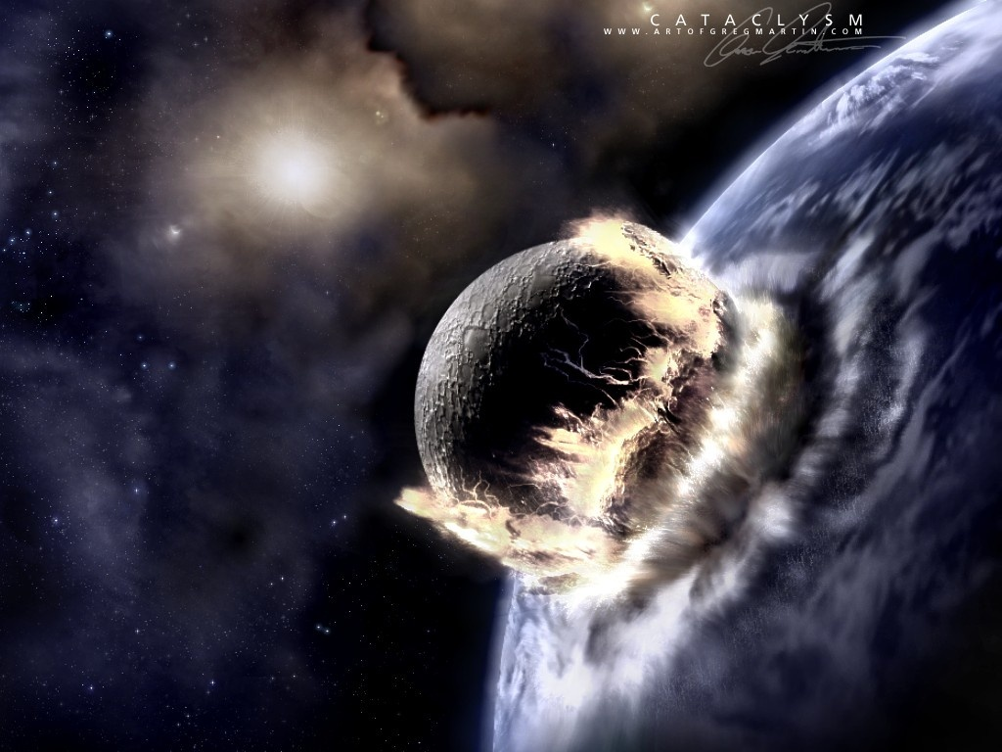
29 décembre 12 h00
Une météorite percute la péninsule du Yucatan
Crétacé supérieur -65 Millions A
Notes:
Estimée à 10km de diamètre, elle tombe sur la péninsule du Yucatan et forme un cratère de 180km de diamètre .Elle n'est pas seule responsable de l'extinction ( volcanisme en Inde,changements climatiques etc ....)

Slide 44
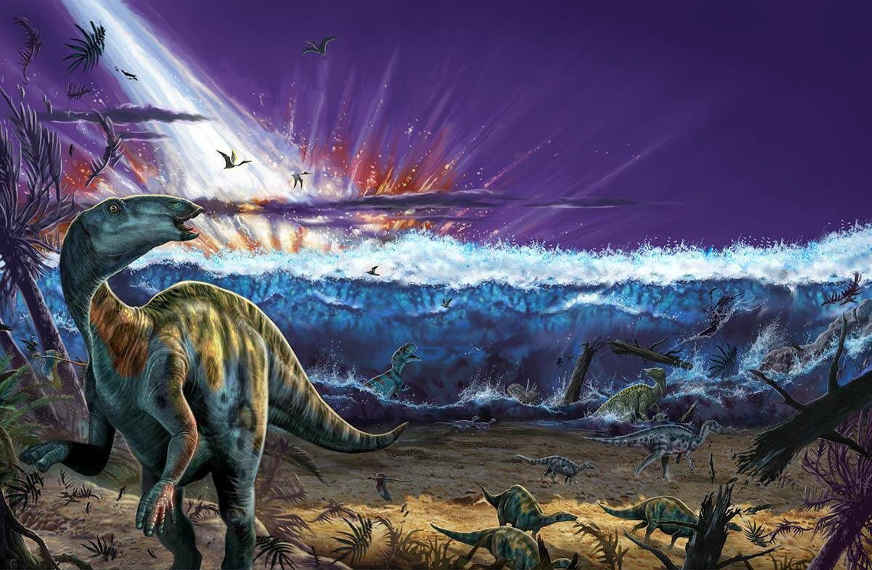
Elle provoque, associée à un intense volcanisme et des
changements climatiques, l'extinction des dinosaures
ainsi que 80% des espèces animales et végétales.
Elle provoque, associée à un intense volcanisme et des
changements climatiques, l'extinction des dinosaures
ainsi que 80% des espèces animales et végétales.
Crétacé supérieur-65 Millions A
Crétacé supérieur-65 Millions A
Notes:
Vont survivre des espèces tels oiseaux, tortues, crocodiles, mammifères.....

Slide 45
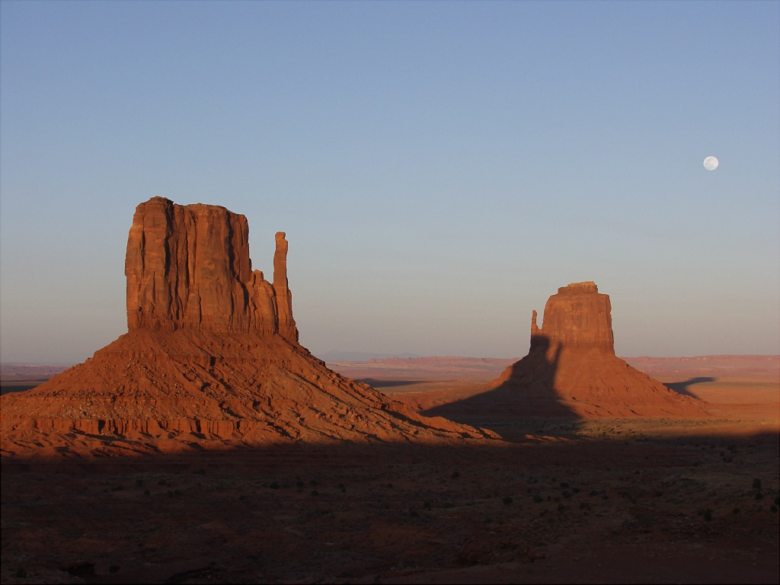
LE DERNIER JOUR

Slide 46
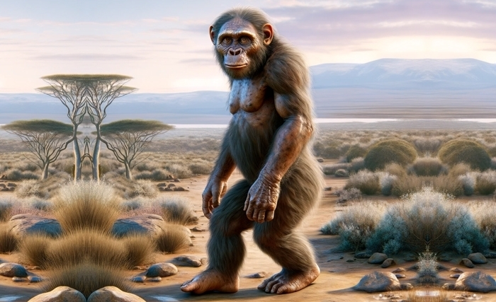
LES HOMINIDES FONT LEURS PREMIERS PAS !
31 décembre à 18h15
Miocène -8 à -10 millions A
Miocène -8 millions A
Notes:
Les hominidés regroupent les grands singes ( chimpanzés et gorilles ) et l'homme

Slide 47
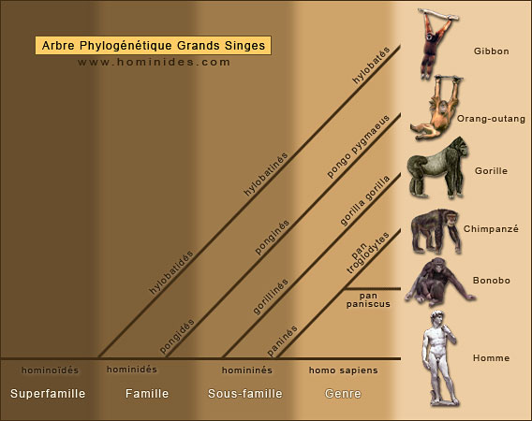

Slide 48
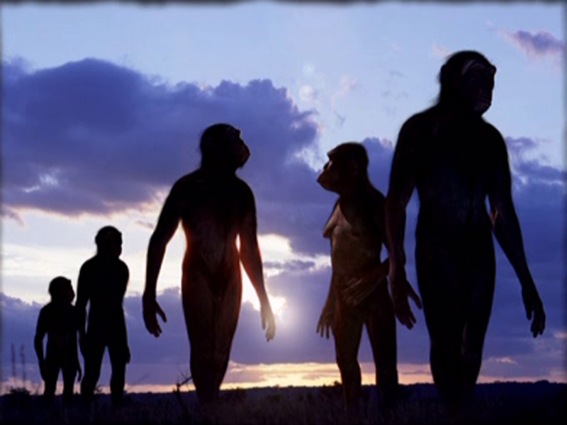
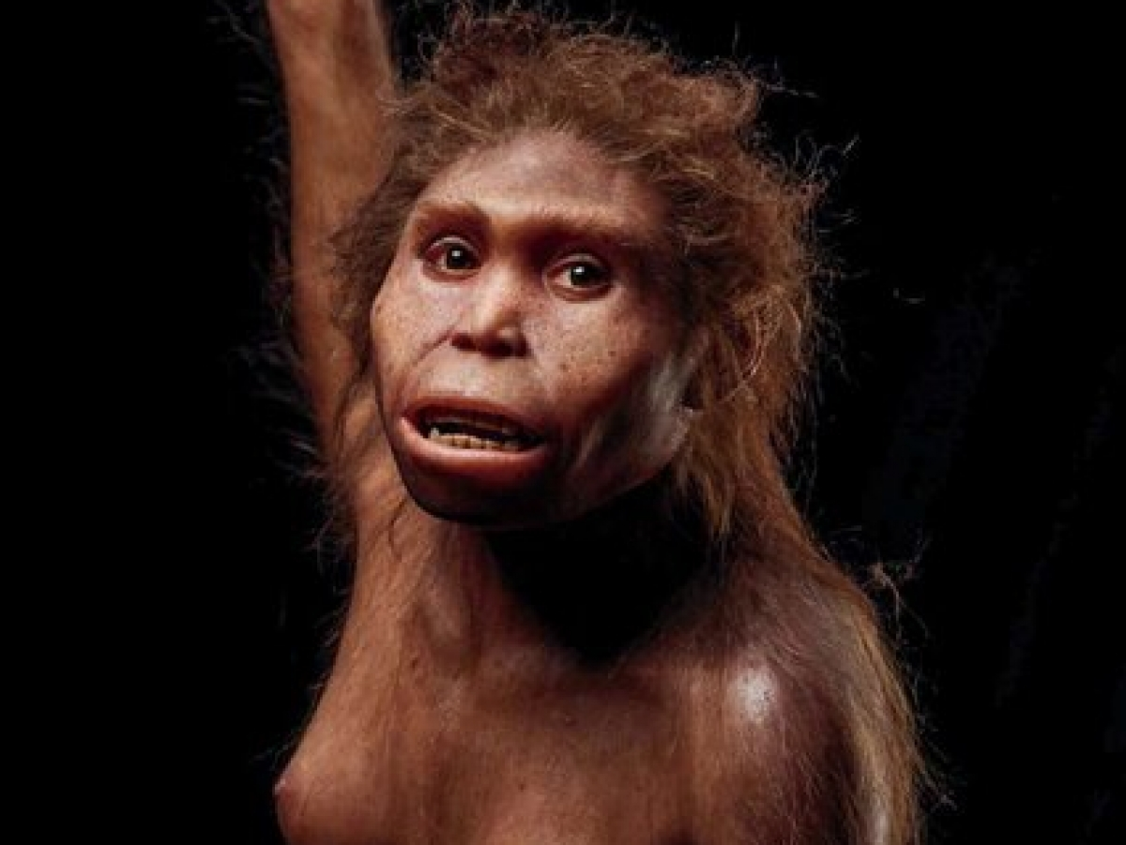

Lucy et les Australopithèques
31 décembre à 22h00
Développement de la bipédie .
Miocène -3,15 millions A
Notes:
Lucy 1,1 mètre , 30 kg, volume cranien 400 cm3 , pas de langage articulé
Bassin large donc femelle
Espèce éteinte
Branche Australopithèque afarensis
Yves Coppens
Sa bipédie n’est donc pas exclusive et sa structure corporelle a été qualifiée de « bilocomotrice » puisqu’elle allie deux types de locomotion : une forme de bipédie et une aptitude à grimper. Cette hypothèse d'aptitudes arboricoles est soutenue par une analyse de la structure des os de ses bras, montrant une robustesse similaire aux chimpanzés, connus pour de telles capacités12.
Lucy compte en effet les fragments de 52 ossements (sur les 206 que compte un squelette complet)
La bipédie, c'est la capacité à marcher sur deux jambes. C'est ce qui distingue les humains et leurs ancêtres des autres primates. Elle a permis de libérer les mains pour d'autres tâches, comme l'utilisation d'outils. Ça a été un grand pas (littéralement !) dans notre évolution.

Slide 49

Apparition de l'homo habilis, premier langage articulé.
31 décembre à 22h20
Pliocène -2,5 millions A
Notes:
1,2 à 1,4 mètres volume cranien 600cm3 possibilité langage articulé

Slide 50

Le pouce est opposable aux autres doigts.
Il confectionne et utilise les premiers outils, il construit les premiers abris.
Pliocène -2,5 Millions A

Slide 51

LA DERNIERE HEURE

Slide 52

31 décembre à 23h04
Apparition de l'Homo érectus,
« l'homme dressé »
Pléistocène -1, 5 millions A
Pléistocène -1, 5 millions A
Pléistocène -1, 5 millions A
Notes:
Volume cerveau 1100cm3 position debout exclusive, jambes + longues , taille identique à nous
Dernière trace de vie vers – 140 000 ans

Slide 53


Il façonne des outils en pierres taillées bifaces
Il développe les techniques de chasse : armes, pièges...
Pléistocène -1,5 millions A
Notes:
1,6 à 1,7 mètres volume cranien 1100cm3

Slide 54


L'Homo érectus domestique le feu.
Pléistocène -1,5 millions A

Slide 55


31 décembre à 23h46
Apparition de l'homme de Néandertal en Eurasie .
Il possède la boite crânienne la plus développée des hominidés.(1600 cm3)
Il disparaît voilà 28 000 ans.
Pléistocène - 400 000 ans
Notes:
Disparaît il y a 28000 ans petit et robuste 1,65m pour 90kg

Slide 56

31 décembre à 23h50
APPARITION EN AFRIQUE DE NOTRE ANCETRE DIRECT : L'HOMO SAPIENS .
Pléistocène -300.000 ans
Notes:
A partir de – 100 000 ans apparition de la pensée religieuse et symbolique .Il enterre ses morts dans une sépulture

Slide 57

Apparition de la pensée religieuse et symbolique.
Il enterre ses morts dans une sépulture.
Il côtoie l'homme de Néandertal pendant 15 000 ans.
.
L'homme moderne possède dans ses gènes entre 2% et 4,5% de gènes de l’homme de Néandertal.
Notes:
Gène : unité d'information génétique transmise par un individu à sa descendance.
Il côtoie Néandertal entre - 50 000 et – 33 000 ans soit 17 000 ans

Slide 58

L'Homo sapiens à la conquête de la Terre.

Slide 59

LA DERNIERE MINUTE

Slide 60

Développement de l'art et de l'expression symbolique
31 décembre à 23h59
Pléistocène - 40.000 ans
Notes:
De cette époque viennent 99% des découvertes réparties sur plus de 700 000 sites réparties dans le monde ( peintures , gravures, sculptures )
Homme de Cromagnon

Slide 61


Slide 62

31 décembre à 23h59mn20s
Disparition de masse des mammouths
Holocène -10 000 ans
Notes:
Aprés la dernière glaciation, réchauffement, fonte glaces, la mer monte , les prairies verdoyantes apparaissent et le mammouth qui ne se nourrit d'herbe pauvre perd sa nourriture donc dépérit au contraire des ruminants , bisons etc..
Plus vulnérables, les prédateurs dont l'homme accélèrent l'extinction
Le dernier mammouth est mort il y a4000 ans sur l'ile Wrangel (150km de long) en Russie
L'île Wrangel Russie abritait la dernière population survivante de mammouths laineux, la datation au radiocarbone suggérant que l'espèce a persisté sur l'île jusqu'à il y a environ 4 000 ans (2000 av. J.-C.).

Slide 63

31 décembre à 23h59mn25s
Les hommes cultivent les premières céréales. Domestication des animaux.
(Chien, chèvre, mouton, bœuf, porc, poule, chat) Début de l'élevage.
Holocène -9000 ans

Slide 64

31 décembre à 23h59mn40s
Début de l'âge de bronze
- 5300 ans
Notes:
Au début on travaille le cuivre à froid et ensuite on le mélange avec l'étain par fusion pour faire du bronze
Fusion cuivre 1100°
Fusion étain 250°

Slide 65

31 décembre à 23h59mn40s
Invention de l'écriture en Mésopotamie
Premiers calendriers solaires
5.000 ans avant JC
Notes:
On nomme : "écriture cunéiforme", une écriture dont les caractères qui la constituent ont les formes de coin ou de clou.
Premiers calendriers solaires en Mésopotamie puis en Egypte

Slide 66

31 décembre à 23h59mn40s
Constructions des pyramides en Égypte
Pyramides de Gizeh : pharaons Kéops, Khéphren et Mykérinos.
2500 avant JC
- 4550 ans

Slide 67


31 décembre à 23h59mn48s
La domestication du cheval et l'invention de la roue révolutionnent la condition humaine
Cheval de Prjewalski
- 4000 ans
Notes:
La roue est inventée par les Sumériens
Ce cheval ancêtre de nos chevaux vient de Mongolie
Au départ le cheval est domestiqué pour la viande puis pour le transport des hommes et des marchandises
Favorise les invasions
Les Chinois inventent la selle , l'étrier et l'éperon

Slide 68

31 décembre à 23h59mn50s
La civilisation grecque domine la Méditerranée
Fresque de Raphaël
500 ans avant JC
-2500 ans
Notes:
Fresques Raphaël Vatican
Platon et Aristote
SPA Socrate , Platon Aristote

Slide 69

31 décembre à 23h59mn51s
An I du calendrier chrétien: l'empire romain s'épanouit puis se disloque.
-2000 ans
An I du calendrier chrétien: l'empire romain s'épanouit puis se disloque.

Slide 70

31 décembre à 23h59mn58s
Christophe Colomb arrive en l'Amérique. Chute de Constantinople.
Par ses observations Galilée confirme la théorie de Copernic.
-500 ans
Notes:
Il observe que des satellites tournent autour de Jupiter donc que tout ne tourne pas autour de la terre
Il observe que vénus à des phases comme la lune donc qu'elle tourne autour du soleil

Slide 71

L'homme marche sur la Lune
00h00mn00s

Slide 72

Voilà seulement 10 mn que la Terre a accueilli l'Homme.
En 15/100ème de seconde la population mondiale vient de passer de 3 à 8,2 milliards d'individus et le nombre de vertébrés a diminué de 73%.
Par son activité il met en péril l'équilibre de la planète.

Slide 73

L'homme saura-t'il réagir à temps ou
sera-t-il à l'origine de la 6ème extinction massive ?

Slide 74

ET MAINTENANT ?

Slide 75

29 janvier de l'an II
Le noyau terrestre se solidifie.
Deux conséquences majeures : disparition des océans
et diminution de la protection du bouclier magnétique.
+ 1,1 milliards d'années
Notes:
Finalement, la vie multicellulaire devrait s'éteindre dans environ 800 millions d'années et les eucaryotes dans environ 1,3 milliard d'années, laissant uniquement les procaryotes90.
Dans un milliard d'années, environ 27 % des océans actuels devraient avoir été subductés dans le manteau. Si ce processus devait continuer sans s'interrompre, il devrait atteindre un équilibre lorsqu'il subsistera en surface 65 % de la masse actuelle des océans60. Une fois que la luminosité solaire sera 10 % plus importante qu'actuellement, la moyenne globale des températures de surface sera de 320 K (47 °C). L'atmosphère deviendra une « serre humide », conduisant à une évaporation accélérée des océans1
Dans cette période sans océan, des réservoirs d'eau continueront à exister à la surface car elle est constamment relâchée de la croûte profonde et du manteau60, où la quantité d'eau présente y est estimée plusieurs fois supérieure à celle des océans terrestres actuels
Cependant, même avec ces conditions arides, la planète pourrait retenir de la vie microbienne et peut-être même de la vie multicellulaire. Beaucoup de ces microbes seraient des polyextrêmophiles (extrêmophiles adaptés à plusieurs conditions extrêmes), en particulier des thermohalophiles, adaptés à la fois aux hautes températures et à des milieux à forte salinité11. Néanmoins, l'aggravation des conditions extrêmes conduira probablement à l'extinction des procariotes entre 1,6 milliard90 et 2,8 milliards d'années11, les derniers survivant dans des mares résiduelles d'eau en altitude et aux hautes latitudes ou dans des cavernes avec de la glace piégée. La vie souterraine pourrait cependant survivre plus longtemps11.
La subduction est un processus géologique où une plaque tectonique s'enfonce sous une autre, pénétrant dans le manteau terrestre. Cela se produit généralement au niveau des zones de convergence, où deux plaques se rencontrent. Ce phénomène est responsable de la formation de fosses océaniques profondes et peut entraîner des séismes et des éruptions volcaniques. C'est un élément clé de la tectonique des plaques.
Ce phénomène entraînera dans 1,1 milliard d'années la perte de 27% de la masse des océans
Pendant ce temps la luminosité du Soleil augmente de 10% (50° sur Terre) et le reste va s'évaporer.les molécules d'eau vont etre cassées par les UV et l'atome d'oxygène va se séparer des atomes d'hydrogène
Fin de la vie multicellulaire en surface (eucaryotes)
Seules les procaryotes pourront survivre dans des «niches» jusqu'à 1,3 milliard d'années

Slide 76

4 février de l'an II
La luminosité du soleil a augmenté de 10 %.
La température moyenne sur Terre atteint 50° C
Le bouclier magnétique disparaît.
Fin de la quasi totalité de la vie sur sur Terre.
+ 1,3 milliards d'années
+ 3,4 milliards d'années
Notes:
La température de fusion du carbone ( 800 millons de degrés ) n'est pas atteinte : arrêt de la nucléosynthèse
Une naine blanche est née , masse moyenne 0,8Mo et une densité de 1 T/ cm3
Aprés plusieurs milliards d'années , la naine blanche deviendra une naine noire

Slide 77


4 mai l'an II
La galaxie d'Andromède et la voie la lactée fusionnent.
+3 milliards d'années
+ 4,6 milliards d'années
Notes:
Distance 2,36 millions d'années lumière
Vitesse de rapprochement 90km/s

Slide 78

20 juin de l'an II
Le soleil va enfler et évoluer en une géante rouge.
Son rayon devrait augmenter de 250 fois et atteindre l'orbite terrestre.
+ 6,5 milliards d'années
Notes:
La température de fusion du carbone ( 800 millons de degrés ) n'est pas atteinte : arrêt de la nucléosynthèse
Une naine blanche est née , masse moyenne 0,8Mo et une densité de 1 T/ cm3
Aprés plusieurs milliards d'années , la naine blanche deviendra une naine noire
Au moment où le Soleil commencera à fusionner l'hydrogène présent dans une couche autour de son noyau (ou cœur), le cœur commencera à se contracter (et donc à se réchauffer), et l'enveloppe externe s'étendra. La luminosité totale de l'étoile augmentera constamment durant les milliards d'années suivants, jusqu'à atteindre 2 730 fois la luminosité solaire actuelle à l'âge de 12,2 milliards d'années. Pendant cette phase le Soleil subira une perte de masse plus rapide, avec environ 33 % de sa masse totale perdus via le vent solaire. La perte de masse entraînera une expansion des orbites des planètes du Système solaire. La distance orbitale de la Terre augmentera de plus de 150 % de sa valeur actuelle16.
L'expansion du Soleil sera la plus importante lors des dernières étapes de sa transformation en géante rouge, quand le Soleil aura environ douze milliards d'années. Il est possible qu'il grandisse jusqu'à avaler à la fois Mercure et Vénus, atteignant un rayon maximum de 1,2 ua (180 000 000 km). La Terre interagira par les marées avec l'atmosphère externe du Soleil, ce qui devrait diminuer le rayon orbital terrestre. Les frottements avec la chromosphère devraient également réduire l'orbite terrestre. Ces effets contrebalanceront ceux liés à la perte de masse du Soleil et la Terre sera très probablement engloutie par le Soleil16. L'ablation et la vaporisation provoquées par la chute de la Terre sur une trajectoire déclinant vers le Soleil retireront la croûte et le manteau terrestre, avant de finalement la détruire au bout de 200 ans au maximum96. La dernière trace de la Terre sera une très légère augmentation (0,01 %) de la métallicité solaire97.
Avant que ceci se produise, la majeure partie de l'atmosphère terrestre aura été perdue dans l'espace et sa surface sera constituée d'un océan de lave avec des continents flottants faits de métaux et d'oxydes métalliques ainsi que d'icebergs de matériaux réfractaires, avec une température de surface atteignant plus de 2 400 kelvins (2 130 °C)98.

Slide 79

Notre Soleil évolue en nébuleuse planétaire.
Fin du système solaire
12 août de l'an II
Naine blanche.
+ 8 milliards d'années
Notes:
Le soleil devient une naine blanche composée de carbone
Les supernovae de type Ia : Les supernovae de type Ia se caractérisent par l'absence des raies de l'hydrogène. le type Ia se caractérise de plus par la présence des raies du silicium ionisé. Les courbes de lumière des SN Ia sont pratiquement toutes superposables les unes sur les autres. leur luminosité absolue est également très voisine (2 milliards de luminosités solaires) et sont donc des "chandelles standards" qui vont permettre de connaitre leur distance . En effet il sufira de comparer leur luminosité apparente à leur luminosité absolue. Les SN Ia ont donc un grand intéret
Subrahmanyan Chandrasekhar ( 1910-1995 ) Indien naturalisé Américain. Prix Nobel 1983
Limite Chandrasekhar = 1,44 Mo
La température de fusion du carbone ( 800 millons de degrés ) n'est pas atteinte : arrêt de la nucléosynthèse
Après avoir fusionné l'hélium dans son noyau en carbone, le Soleil recommencera à s'effondrer, évoluant en une naine blanche compacte éjectant son atmosphère externe en nébuleuse planétaire. Toute planète ayant survécu à ce processus continuera à orbiter autour du Soleil mais recevra peu de rayonnement thermique et deviendra un corps glacé. Sur des intervalles de temps d'environ trente milliards (30 × 109) d'années, le Soleil subira une rencontre rapprochée avec une autre étoile33. Par conséquent, les orbites de leurs planètes peuvent être perturbées, ce qui peut les éjecter du système

Slide 80

Notes:
En 1998 une équipe Américaine démontre suite à une étude des supernovae type 1a que l'univers est en expansion accélérée ( galaxies plus lointaines que prévu dans un univers en expansion décélérée )
Depuis mi- 2003 une équipe Franco-Canadienne à détecté 71 supernovae 1a grace au télescope de 3,6 m CFHT d'Hawaï muni d'une caméra numérique grand champ( un degré carré soit 4 pleines lunes ) et confirme avec une marge d'erreur estimée à 10 % l'expansion accélérée ; cette marge d'erreur devrait tomber entre 5 et 7 % en 2008 aprés l'étude de 600 à 700 type 1a
Big rip le grand déchirement Big crunch le grand effondrement

Slide 81

C' EST FINI !
Notes:
En 1998 une équipe Américaine démontre suite à une étude des supernovae type 1a que l'univers est en expansion accélérée ( galaxies plus lointaines que prévu dans un univers en expansion décélérée )
Depuis mi- 2003 une équipe Franco-Canadienne à détecté 71 supernovae 1a grace au télescope de 3,6 m CFHT d'Hawaï muni d'une caméra numérique grand champ( un degré carré soit 4 pleines lunes ) et confirme avec une marge d'erreur estimée à 10 % l'expansion accélérée ; cette marge d'erreur devrait tomber entre 5 et 7 % en 2008 aprés l'étude de 600 à 700 type 1a

